Slide 1
Звіт директора Барбівської гімназії
Мукачівської міської ради
Закарпатської області
Мейсар Наталії Михайлівни про свою діяльність на посаді протягом
2024 – 2025 навчального року

Slide 2

“ЗАТВЕРДЖЕНО”
Наказ управління освіти, культури, молоді та спорту
Мукачівської міської ради
Від 18 січня 2022 року № 13/0/4-22
СТАТУТ
Барбівської гімназії
Мукачівської міської ради
Закарпатської області
(Нова редакція)
Код ЄДРПОУ 34855832)

Slide 3
Барбівська гімназія Мукачівської міської ради Закарпатської області є правонаступником усіх прав і обов'язків Барбівської загальноосвітньої школи І-ІІ ступенів Мукачівської міської ради Закарпатської області, відповідно до рішення 10 сесії 8-го скликання Мукачівської міської ради №377 від 25.06.2021 року «Про зміну типу та назви Барбівської загальноосвітньої школи І-ІІ ступенів Мукачівської міської ради Закарпатської області» (код ЄДРПОУ
34855832).
Засновником закладу освіти, відповідно до рішення 4 сесії 8 -го скликання Мукачівської міської ради №198 від 28.01.2021 р. « Про прийняття у комунальну власність Мукачівської міської територіальної громади юридичної особи-комунальної організації
(установа, заклад) Барбівської загальноосвітньої школи І-ІІ ступенів Мукачівської районної ради Закарпатської області», є Мукачівська міська рада Закарпатської області.
Уповноваженим органом управління закладом освіти є управління освіти, культури, молоді та спорту Мукачівської міської ради Закарпатської області.

Slide 4

ЗАКАРПАТСЬКА ОБЛАСНА
ВІЙСЬКОВА АДМІНІСТРАЦІЯ
РОЗПОРЯДЖЕННЯ
03.08.2022 р. № 415
Видати Барбівській гімназії Мукачівської міської ради Закарпатської області ліцензію на провадження освітньої діяльності за рівнем повної загальної середньої освіти – здобуття початкової освіти та базової середньої освіти (місце знаходження та провадження освітньої діяльності: вул. Зелена, 2,
с. Барбово, Мукачівський район, Закарпатська область, 89677,
ідентифікаційний код 34855832).

Slide 5

Завдання гімназії
зробити навчання учнів якісним, щоб кожна дитина отримала освіту, що дасть їй шанс на успішне життя

Slide 6


Slide 7
Загальна інформація про гімназію
1
Будівля прийнята в експлуатацію 1978 року
2
Площа земельної ділянки 0,6778 га
3
Загальна площа нерухомого майна 1468,4 кв.м
16 педагогічних працівників (з них один сумісник)
4
9 класів ( 106учнів)
5
6
1- 4 класи - 43 учень ( І групи продовженого дня);
5 – 9 класи - 63 учні

Slide 8

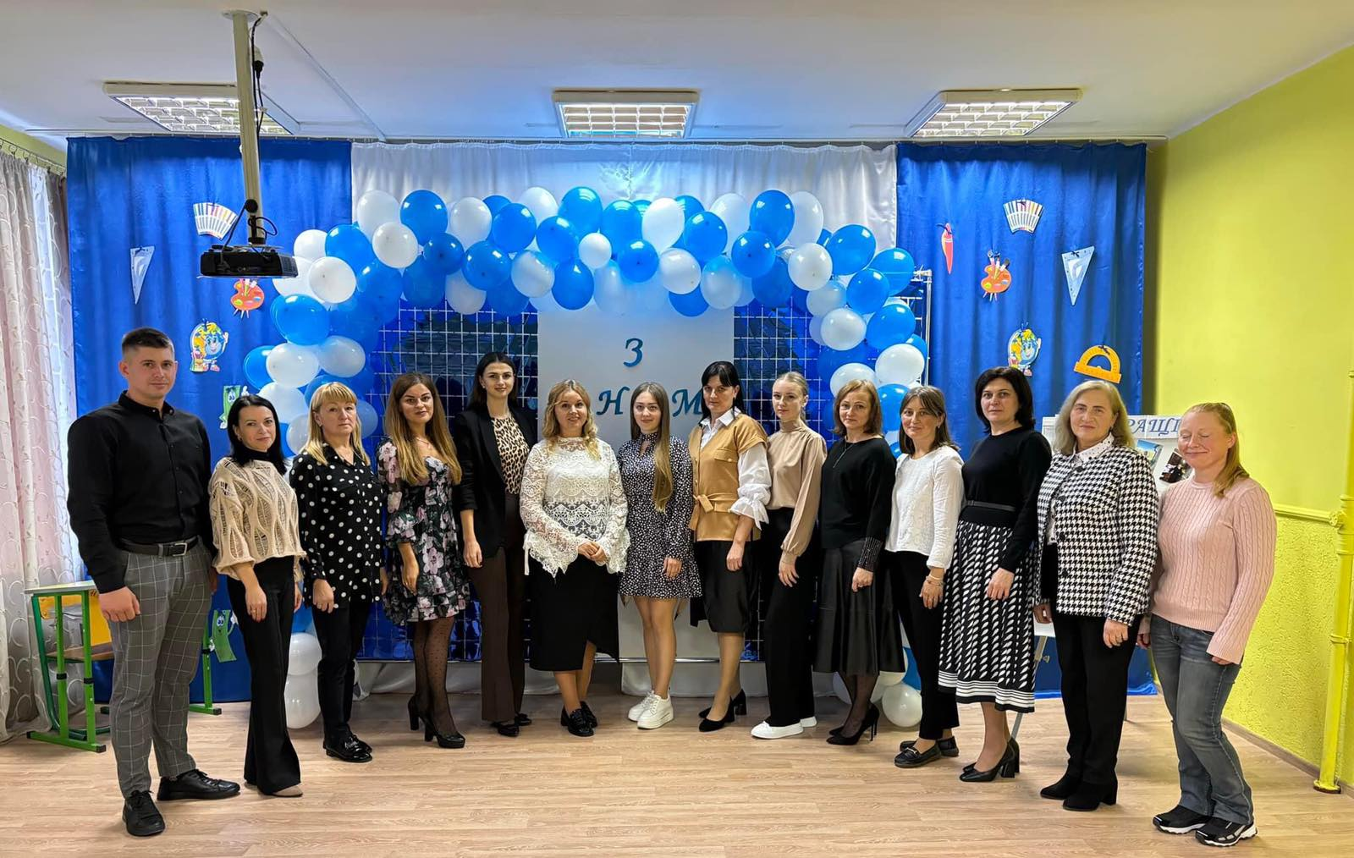
КАДРОВЕ ЗАБЕЗПЕЧЕННЯ
“Старший
Вчитель
”
- 3
Вища категорія - 4
І категорія - 2
ІІ категорія - 6

Slide 9
Кількість учнів у класах

Slide 10
Шкільні методичні об’єднання
МО початкових класів та вихователів ГПД
МО вчителів суспільно - гуманітарного циклу
МО природничо – математичного циклу
МО класних керівників

Slide 11
Аналіз роботи методичного об’єднання вчителів початкових класів та вихователів ГПД
Методична проблема «Удосконалення методичної компетентності вчителя шляхом впровадження інноваційних педагогічних технологій».
Робота методичного об’єднання була спрямована на підвищення професійної майстерності і розвиток творчої ініціативи вчителів, впровадження нового Державного стандарту початкової загальної освіти; застосування в навчанні інноваційних технологій; створення умов для формування ключових компетентностей учнів та педагогів.
Головним напрямком у роботі методичного об’єднання вчителі обрали модернізацію освітнього процесу шляхом впровадження інноваційних технологій.

Slide 12
Аналіз роботи вчителів суспільно – гуманітарного циклу
У 2024 – 2025 н. р. методоб’єднання вчителів суспільно - гуманітарного циклу працювало над реалізацією завдань, поставлених законами України «Про освіту», новим Державним стандартом базової середньої освіти в ЗЗСО, по формуванню і розвитку соціально зрілої, творчої особистості з усвідомленою громадянською позицією, почуттям національної самосвідомості, підготовкою до професійного самовизначення. ШМО працювало над такою проблемою «Сучасні інноваційні технології навчання та їх використання на уроках предметів суспільно-гуманітарного циклу з метою активізації діяльності, розвитку особистості учнів, підвищення якості знань».
У роботі застосовувалися такі інтерактивні форми діяльності , як круглі столи, семінари, тренінги, педагогічні конференції, майстер-класи, де здійснювалися практичні обговорення та аналіз змісту навчальних програм, надавалася дієва допомога членам МО в реалізації завдань, що стоять перед педагогами.
Проведено шість засідань

Slide 13
Аналіз роботи методичного об’єднання вчителів природничо - математичного циклу
У 2024 – 2025 навчальному році у методичному об´єднанні учителів
природничо-математичного циклу працювало 5 вчителів
Науково-методична проблема МО природничо-математичного циклу: «Реалізація компетентнісного підходу на уроках природничо - математичного циклу для адаптації здобувачів освіти в соціумі».
На протязі всього навчального року вчителі методичного об´єднання впроваджували методичні прийоми та сучасні педагогічні технології за предметами математики, фізики, інформатики, біології, хімії, географії, образотворчого мистецтва та трудового навчання, основ здоров`я з метою підвищення мотивації до навчання та сприяли розвитку компетентності учнів.

Slide 14
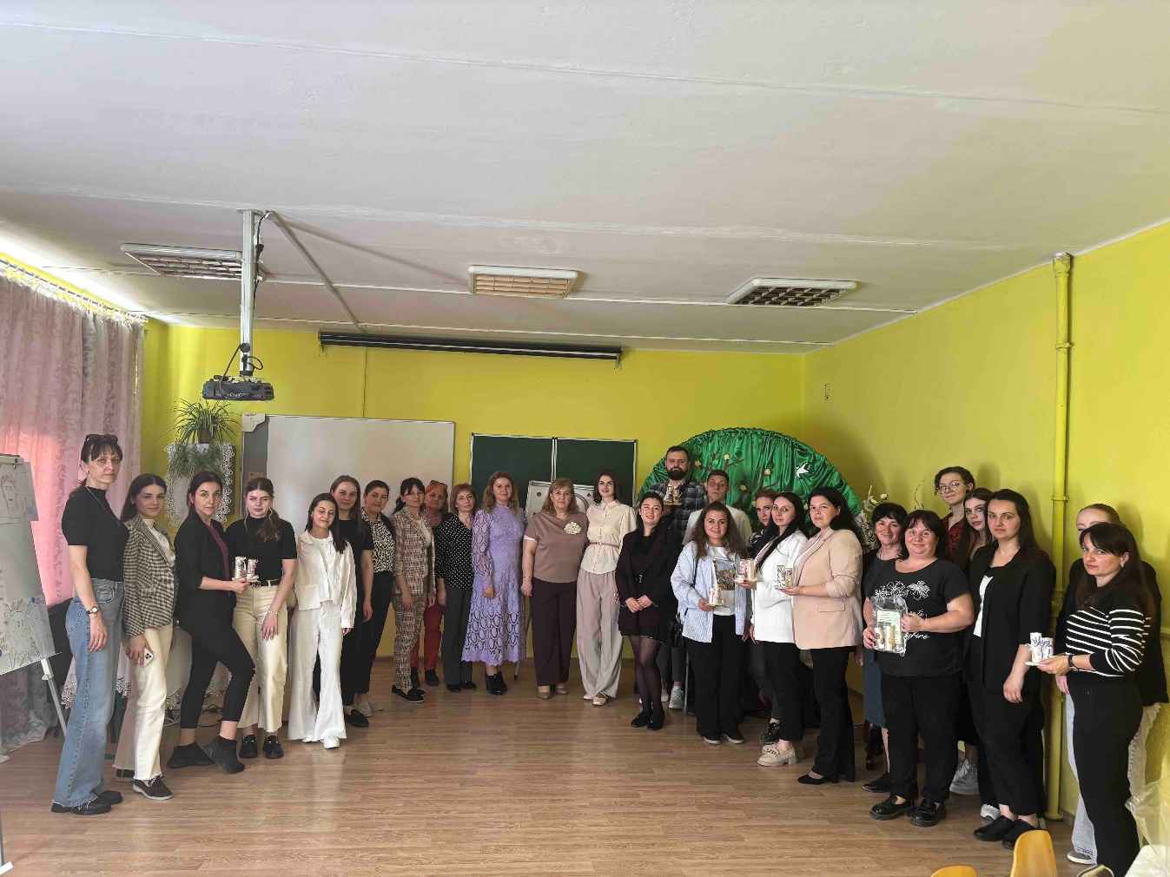
НАВЧАЛЬНО – МЕТОДИЧНИЙ СЕМІНАР педагогів – організаторів на тему: «Роль педагога – організатора у формуванні екологічно свідомого покоління»

Slide 15
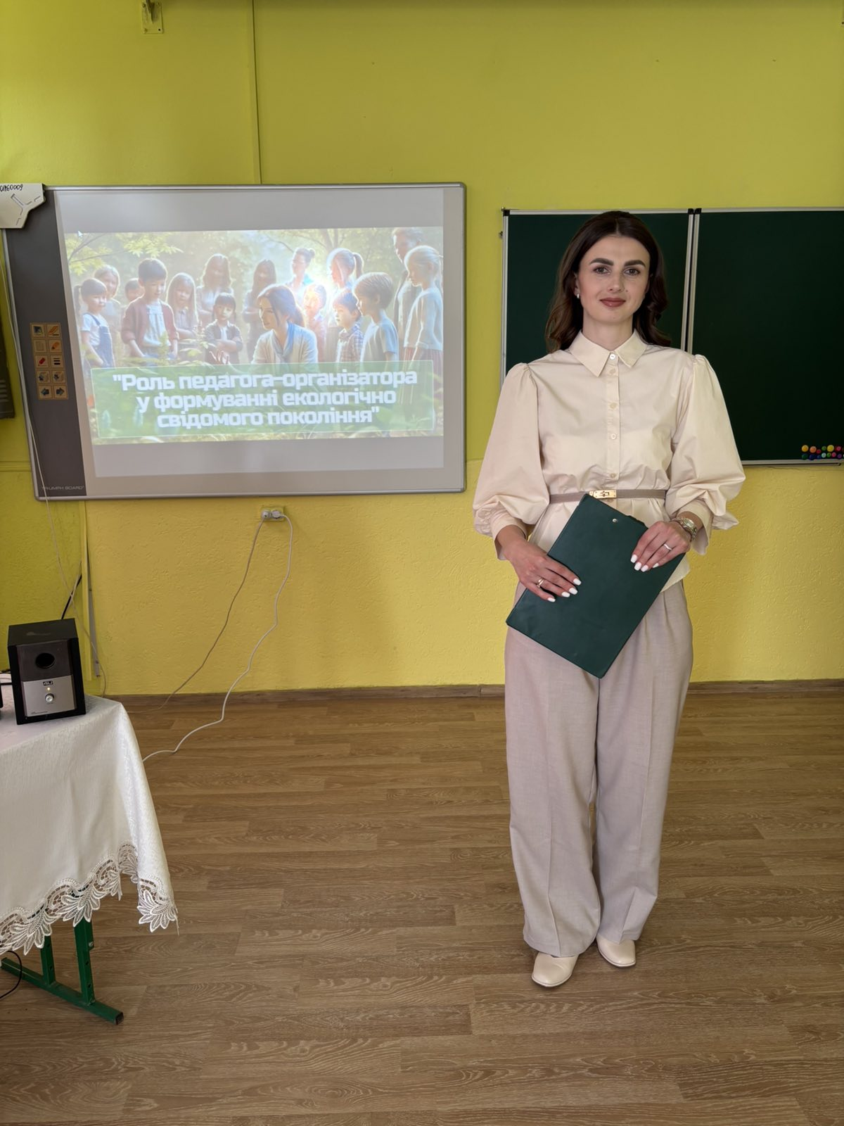
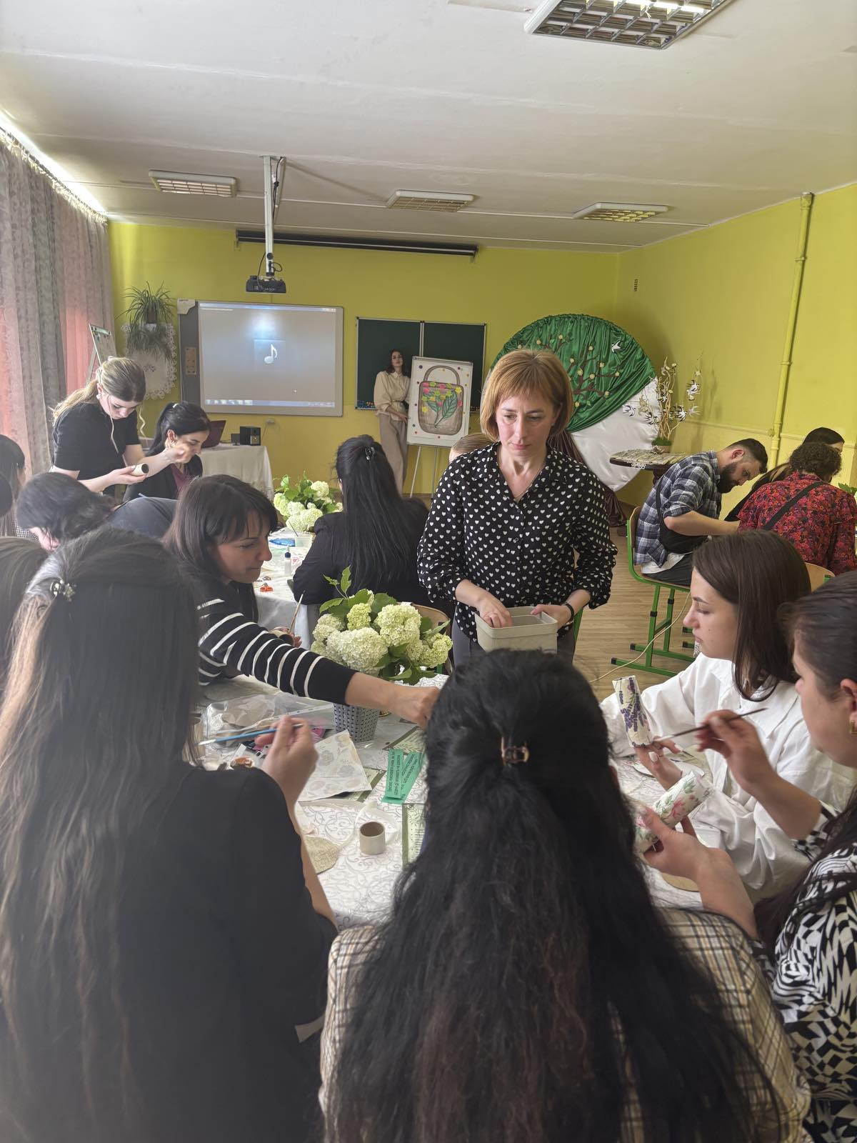

Slide 16
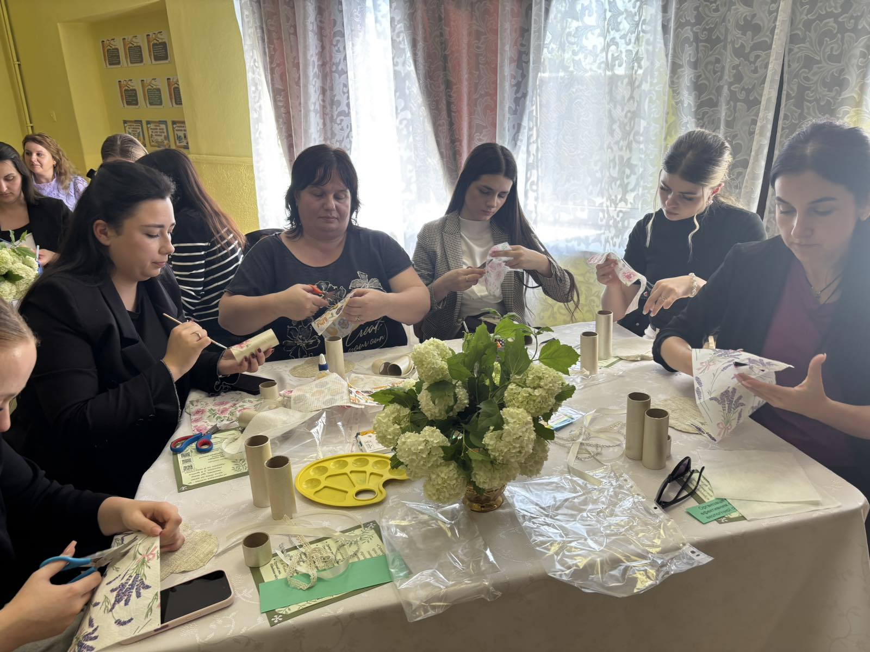

Slide 17
АТЕСТАЦІЯ ПЕДАГОГІЧНИХ ПРАЦІВНИКІВ
На підставі рішення атестаційної комісії ІІ рівня (протокол № 4 від 10 квітня 2025 року), наказом управління освіти, культури, молоді та спорту Мукачівської міської ради № 100/0/41-25 від 15.04.2025 року
1. Присвоїти кваліфікаційну категорію «спеціаліст першої категорії»
1.1 Дрогобецькій Ярославі Василівні – вчителю початкових класів Барбівської гімназії;
1.2.Човбан Тетяні Володимирівні – вчителю трудового навчання та технологій Барбівської гімназії;
1.3. Човбан Тетяні Володимирівні – практичному психологу Барбівської гімназії ;
1.4. Плиска Андріанні Василівні – вчителю англійської мови Барбівської гімназії.
2. Відповідають займаній посаді:
2.1.Плиска Андріанна Василівна – заступник директора з навчально – виховної роботи Барбівської гімназії.

Slide 18
Виховна та позакласна робота
Виховна робота гімназії була спрямована на вирішення таких завдань:
- створення умов для розумового, духовного, морального, фізичного розвитку учня;
- турбота про здоров’я учнів, пропаганда здорового способу життя;
- естетичне, екологічне та трудове виховання як одна з складових підготовки учнів до дорослого життя;
- продовження сумісної роботи психолого – педагогічної служби з педагогами, учнями, батьками;
- виховання громадсько – патріотичних якостей завдяки продовженню спортивної та патріотичної роботи

Slide 19
- 1 місце (5-9 класи) у змаганнях з волейболу між командами хлопців
- 3 місце серед команд дівчат (5-9 класи).
- 3 місце на районному етапі Всеукраїнської шкільної ліги «Пліч-о-пліч». Волейбол.
- Участь у змаганнях «Школа безпеки – юні рятувальники».
- Команда «ЮНА СІЧ» зайняла ІІ місце у Всеукраїнській дитячо-юнацькій військово-патріотичній грі «СОКІЛ» («ДЖУРА») серед середньої вікової категорії.
Та зайняла такі призові місця в деяких категоріях:
ІІІ місце у етапі «Козацький шлях»
ІІІ місце у конкурсі «Візитівка рою», «Впоряд».
ІІ місце у етапі «Перетягування линви».
І місце у етапі «Стрільба»
ІІ місце у змаганнях з кидання м’яча
СПОРТИВНІ ЗМАГАННЯ

Slide 20
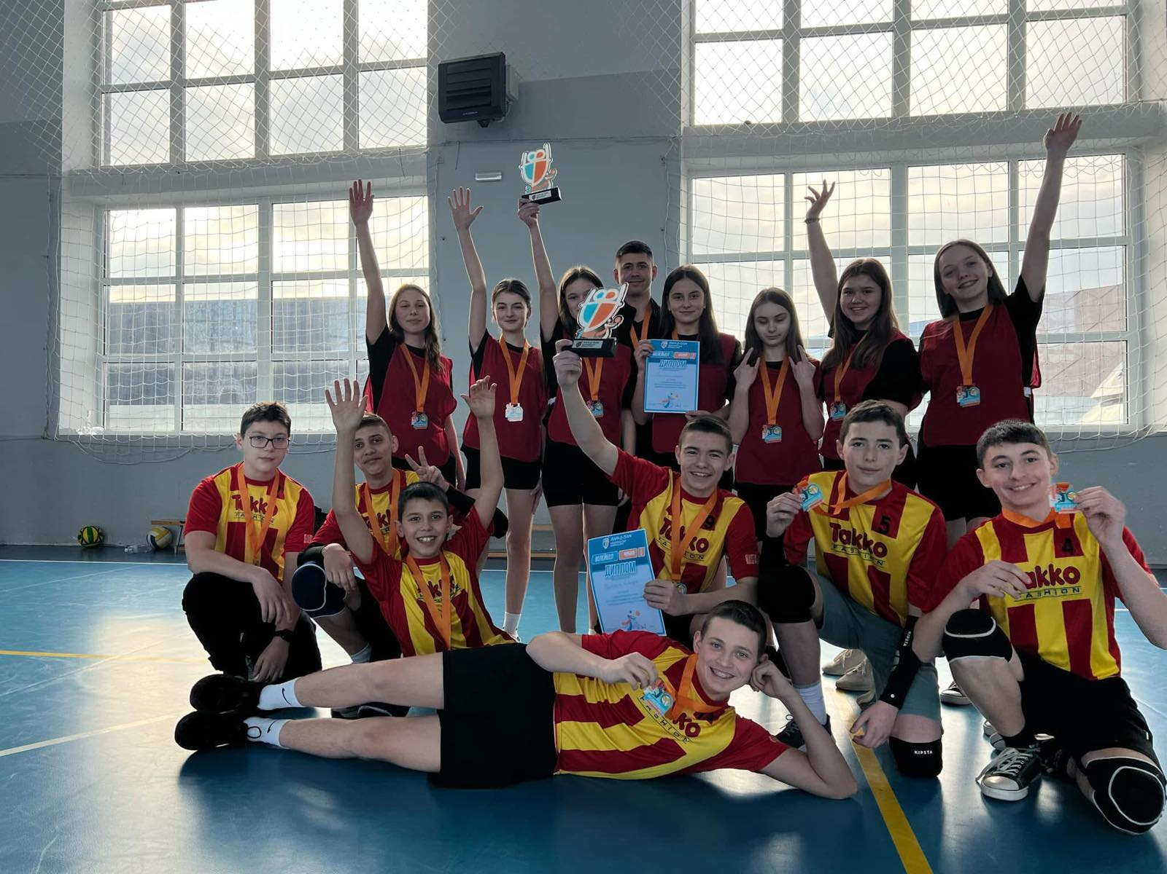

Slide 21
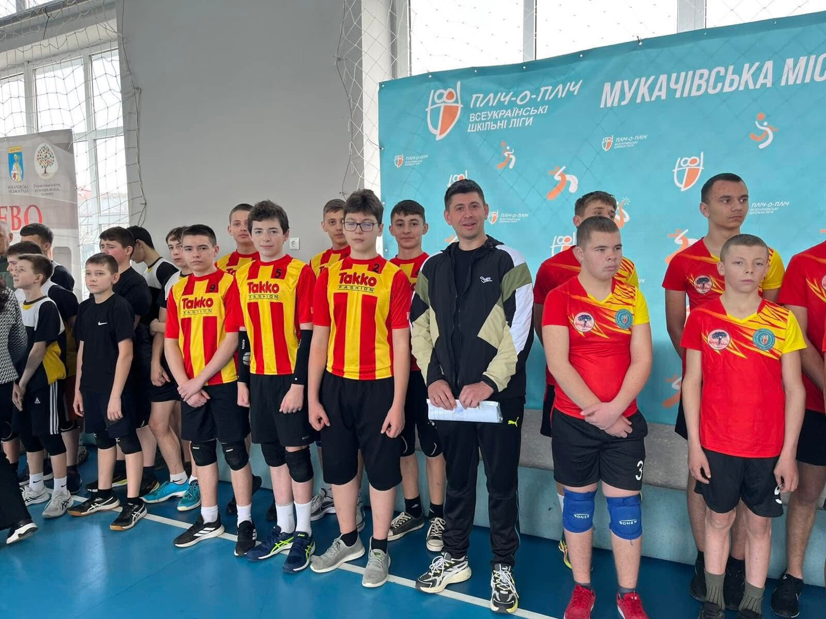

Slide 22
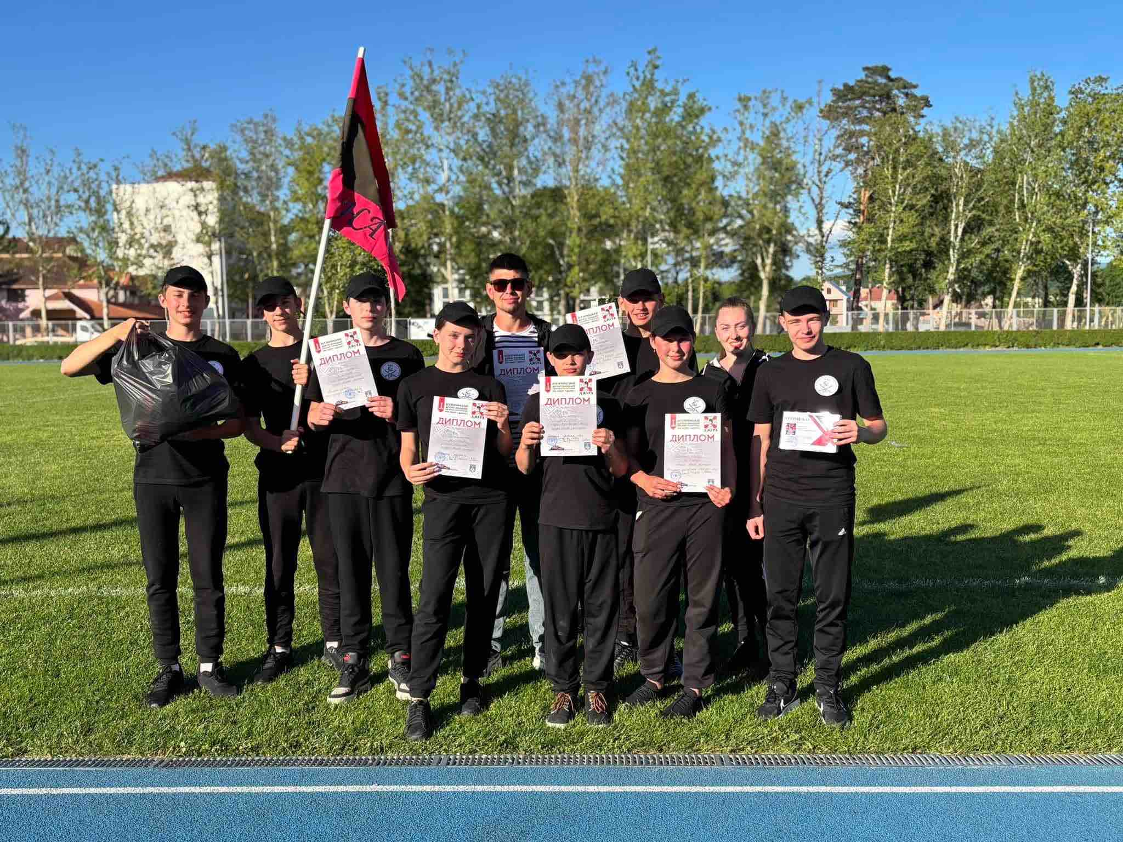
Грамоти

Slide 23
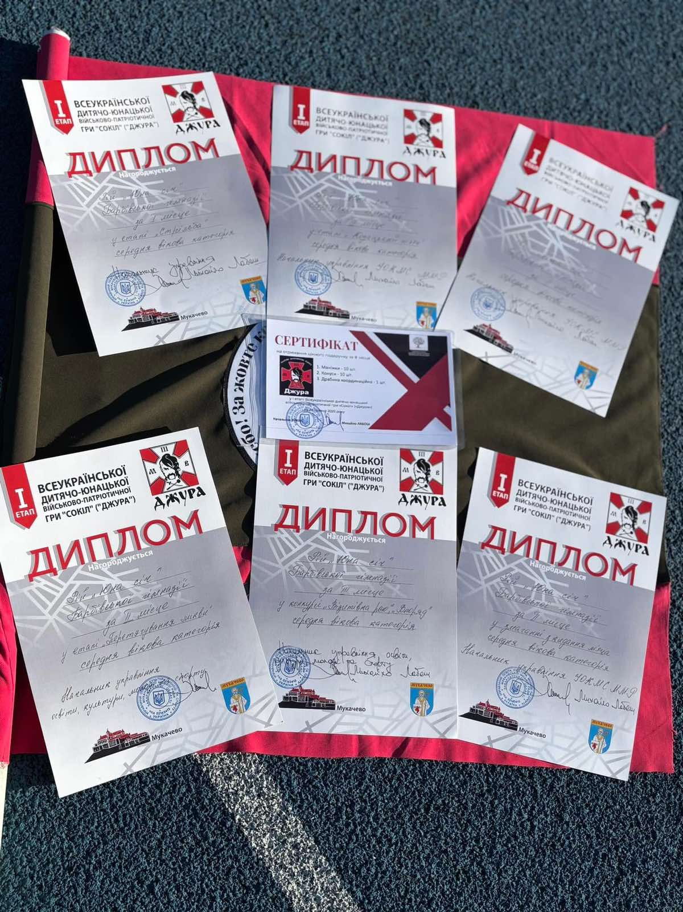

Slide 24
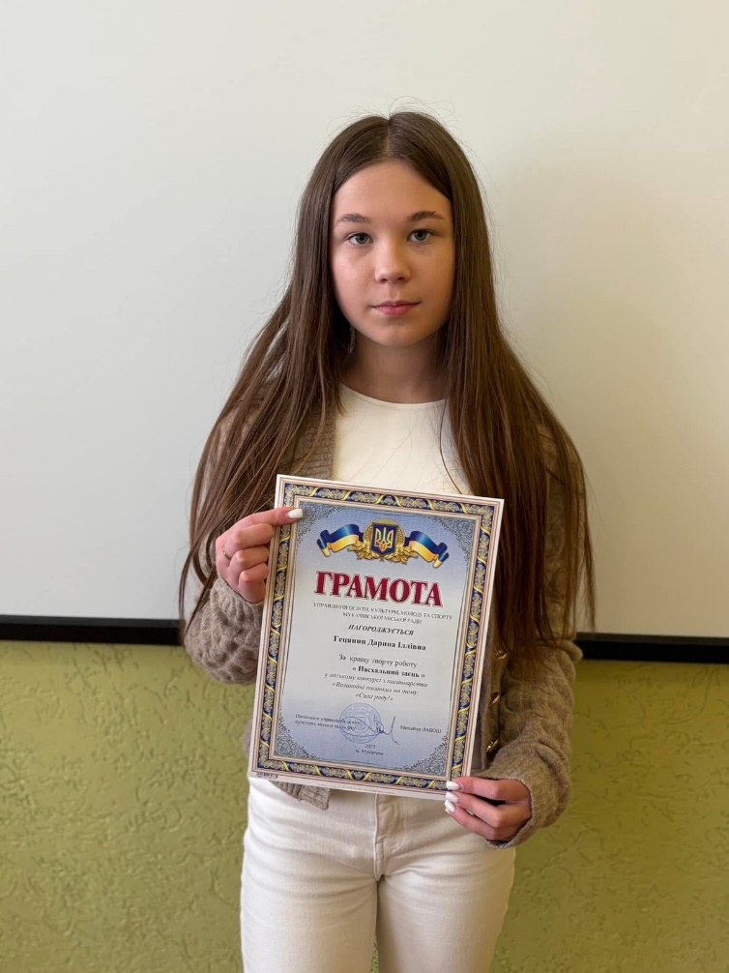
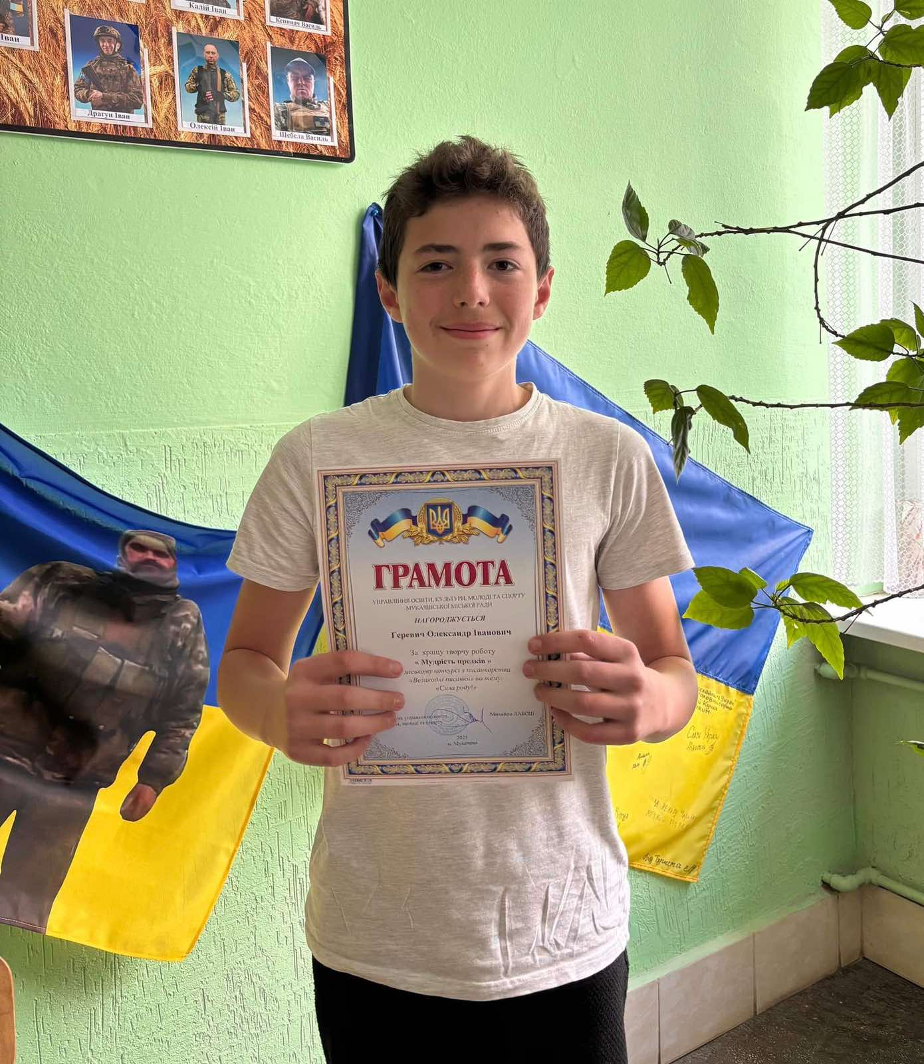
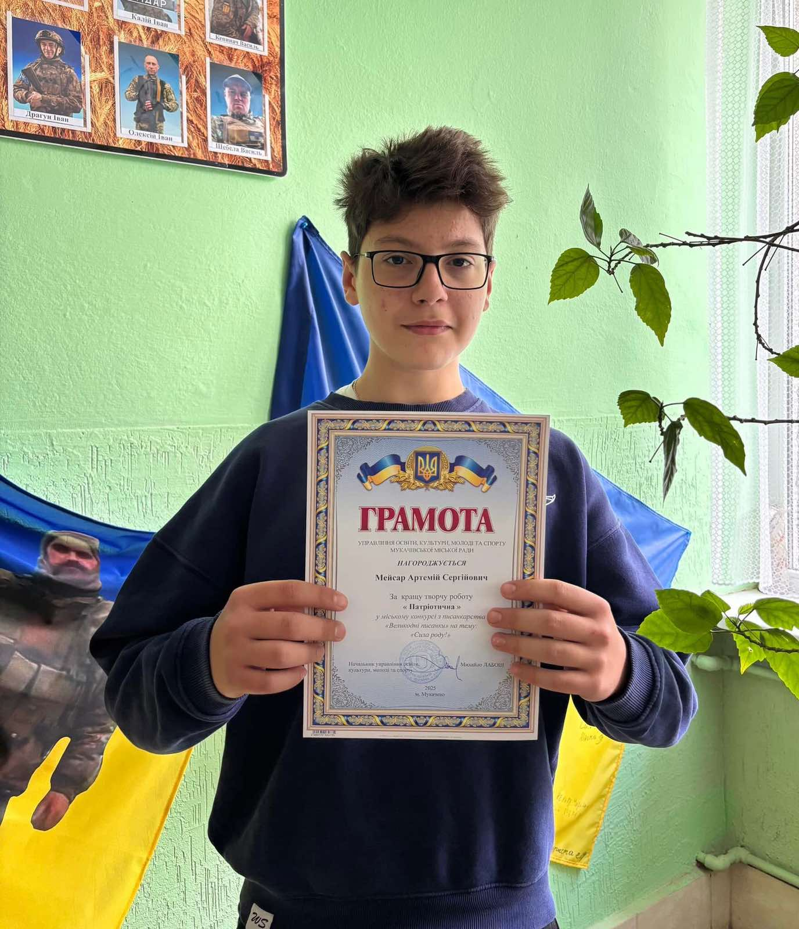
Художньо – естетичне виховання та сприяння творчого розвитку особистості
Грамотами Управління освіти, культури, молоді та спорту Мукачівської міської ради за кращі творчі роботи у міському конкурсі з писанкарства нагороджені учні:

Slide 25
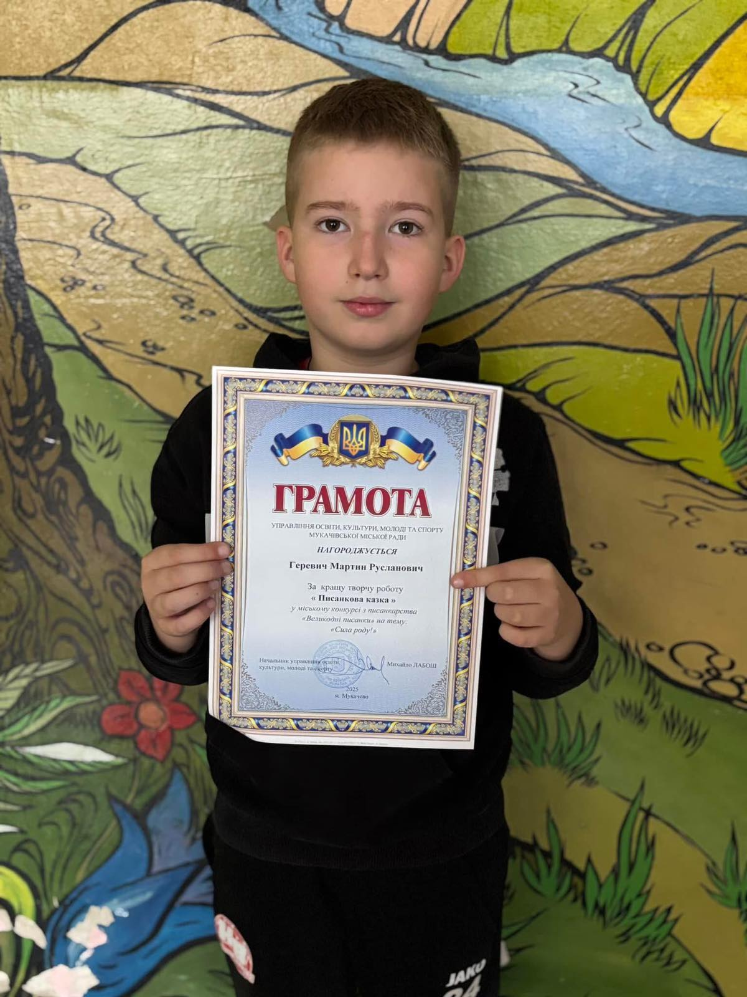
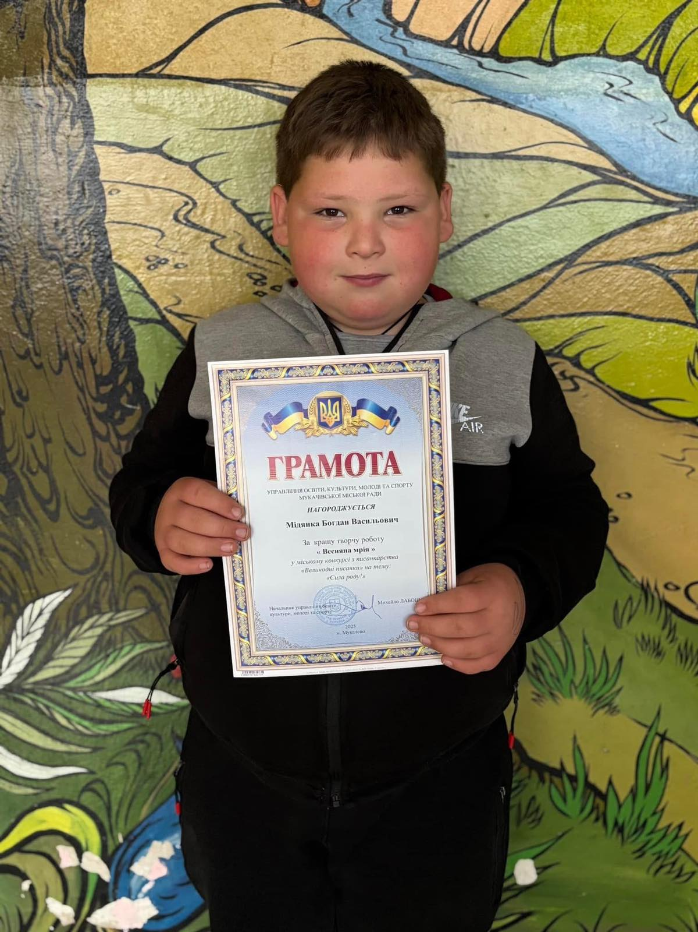
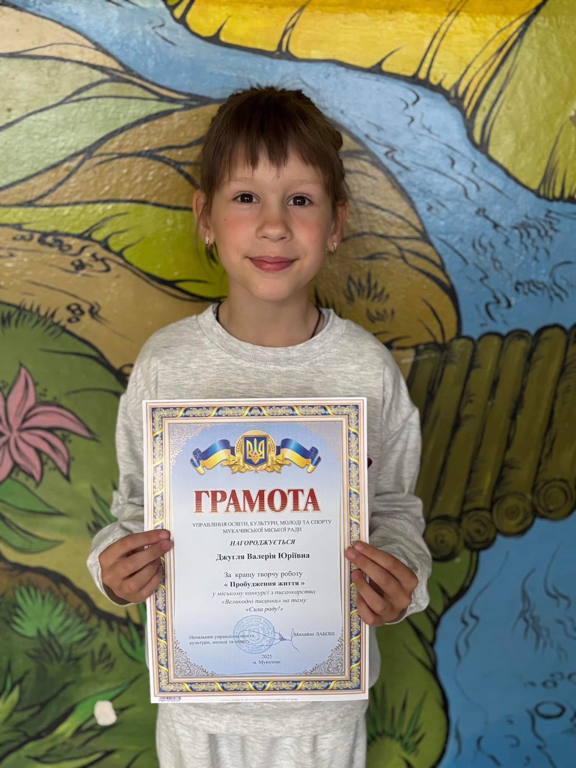

Slide 26
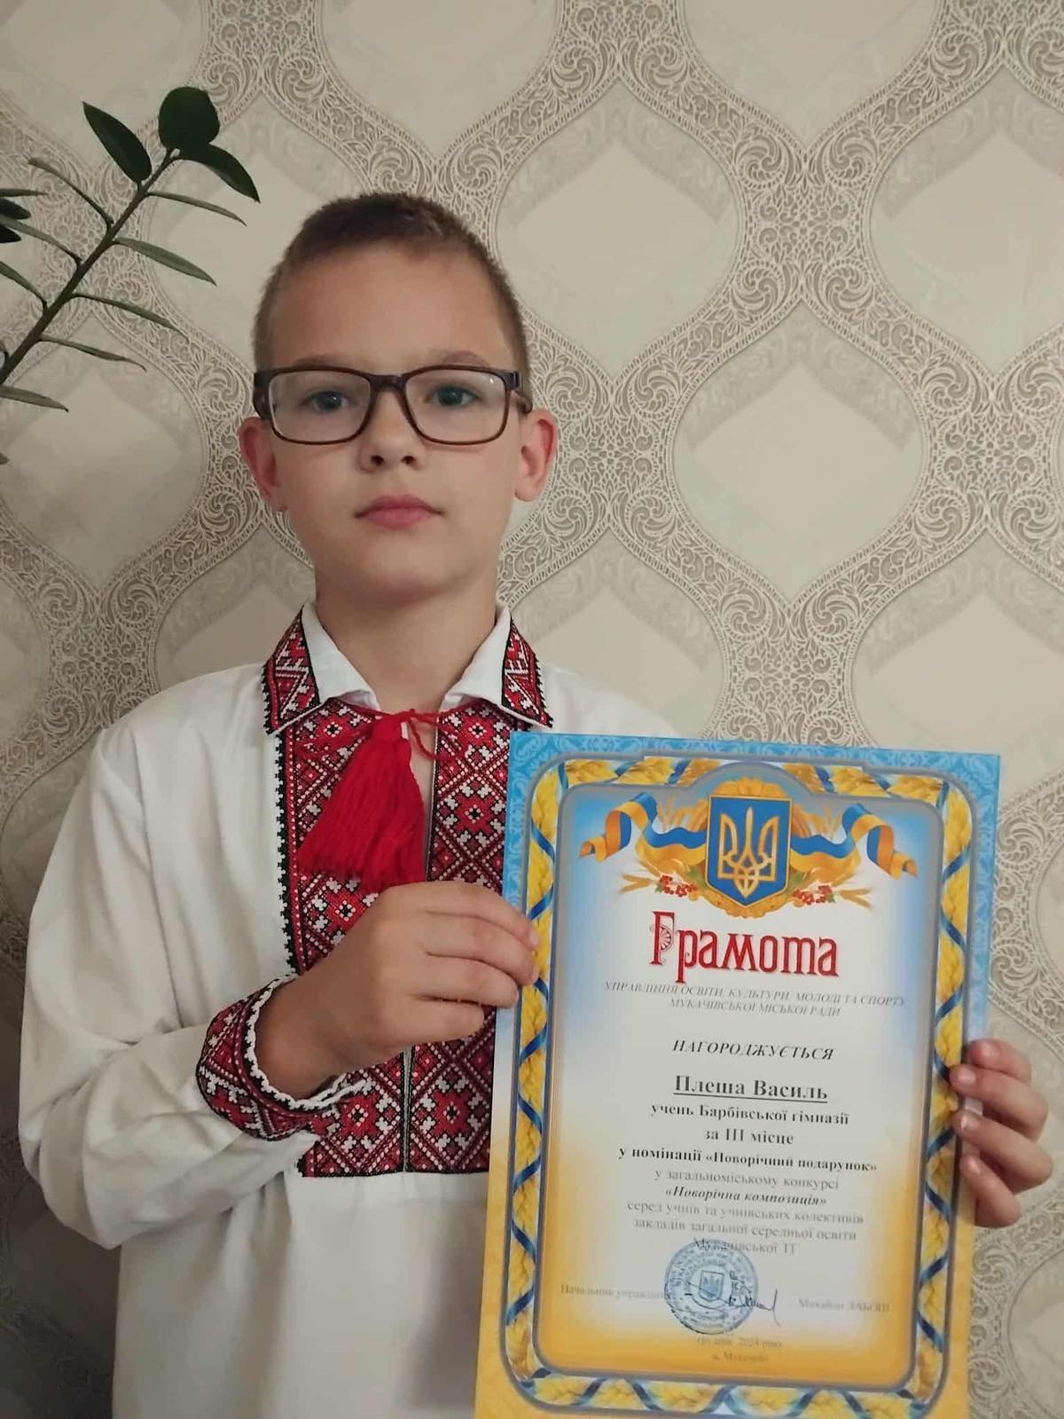
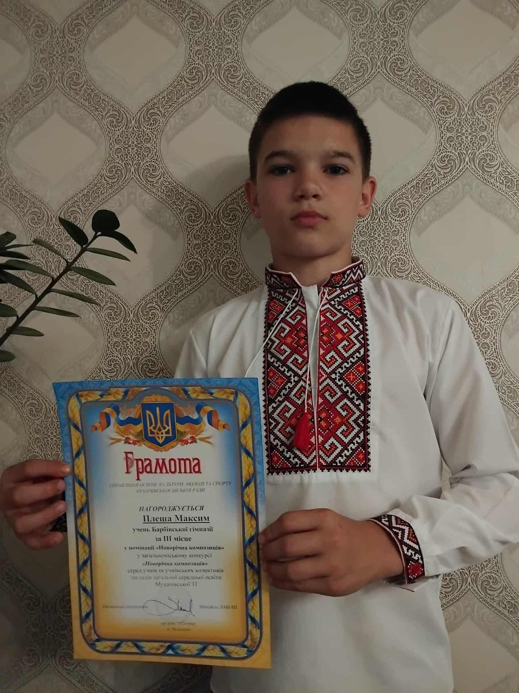
Загальноміський конкурс «Новорічна композиція»

Slide 27
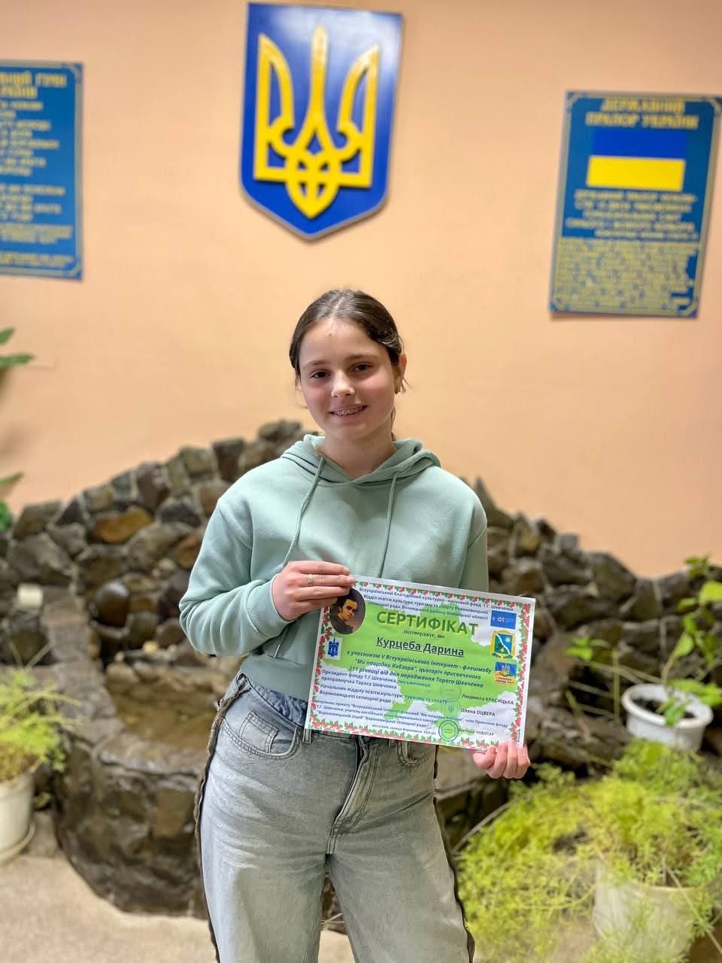
Онлайн конкурс «Ми нащадки Кобзаря»

Slide 28

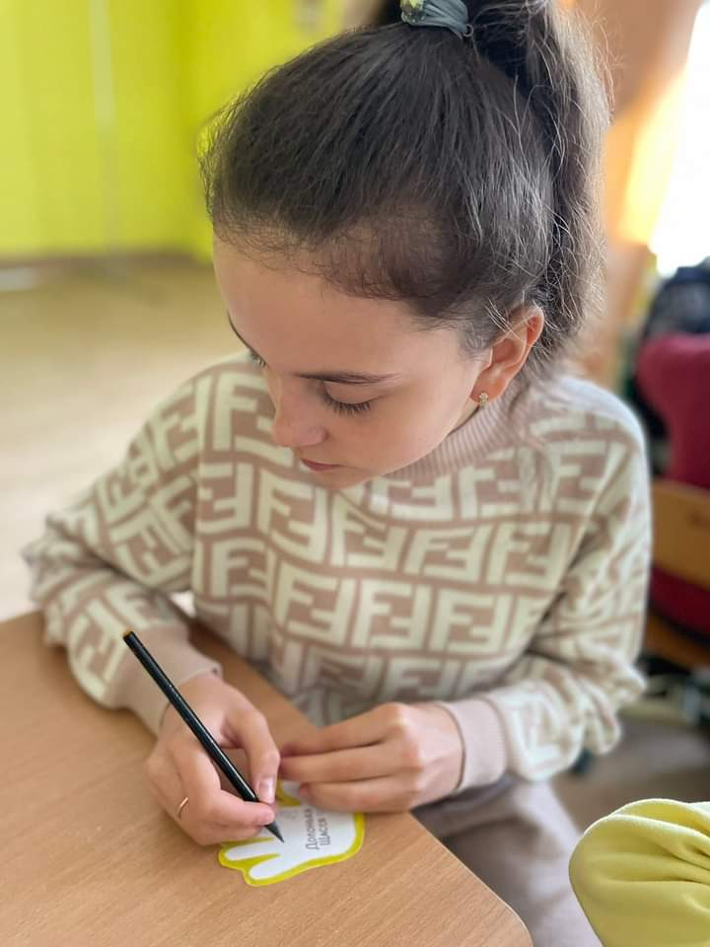
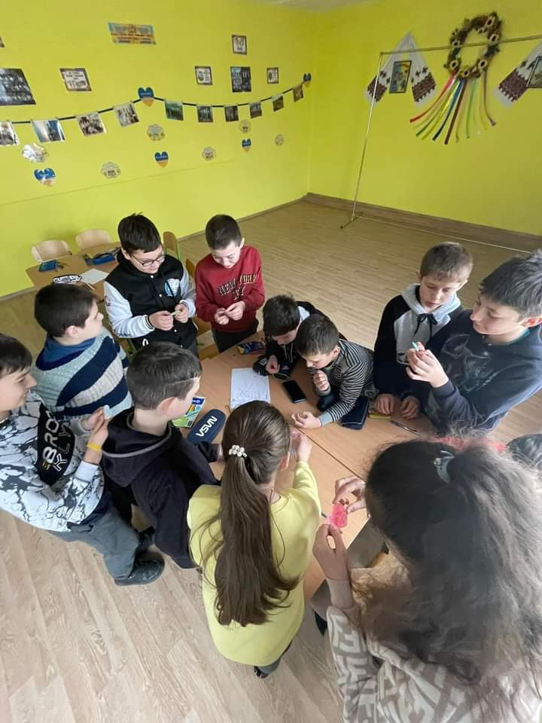
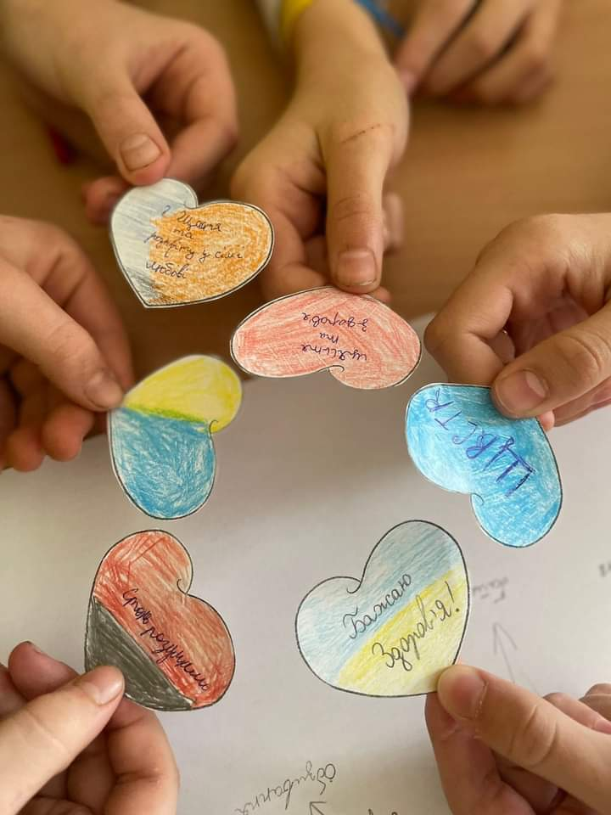
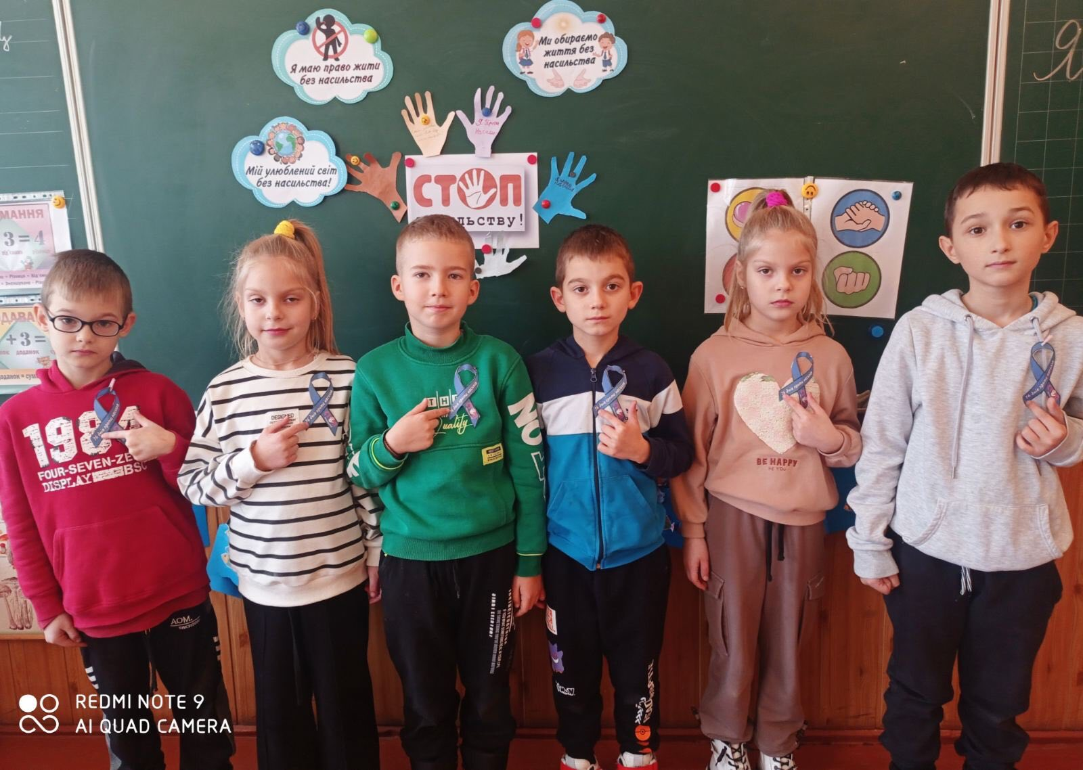
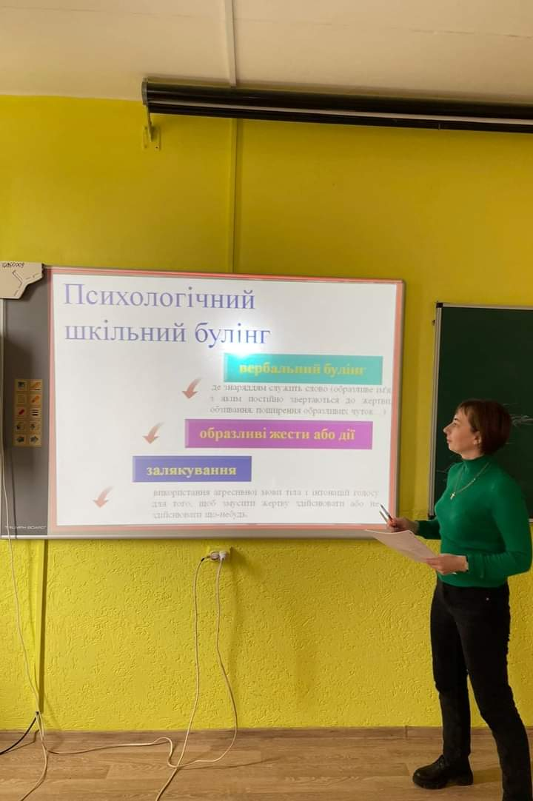
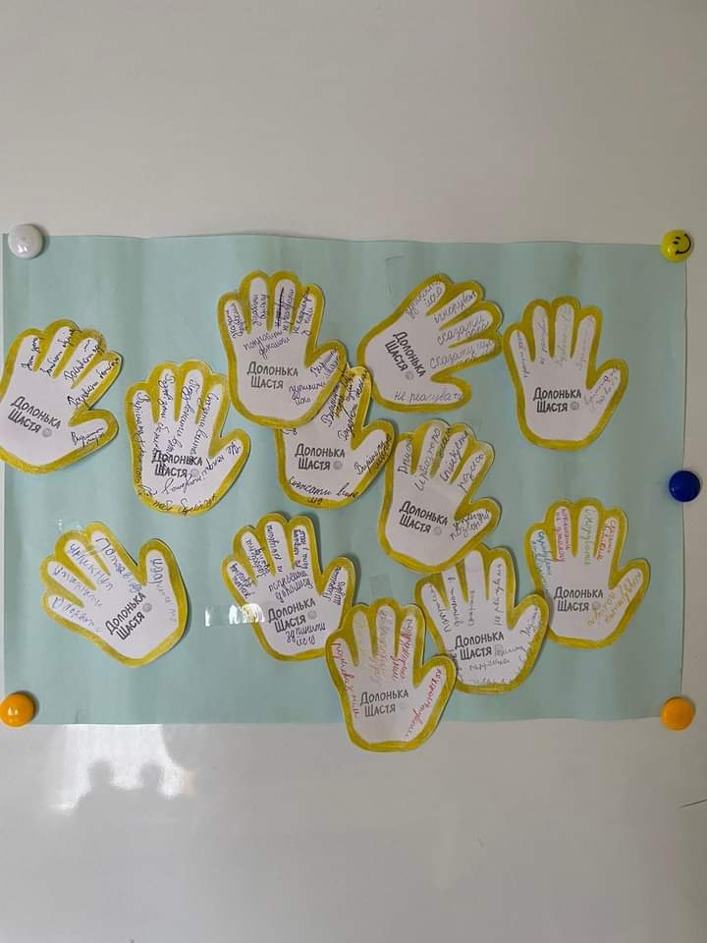

Slide 29
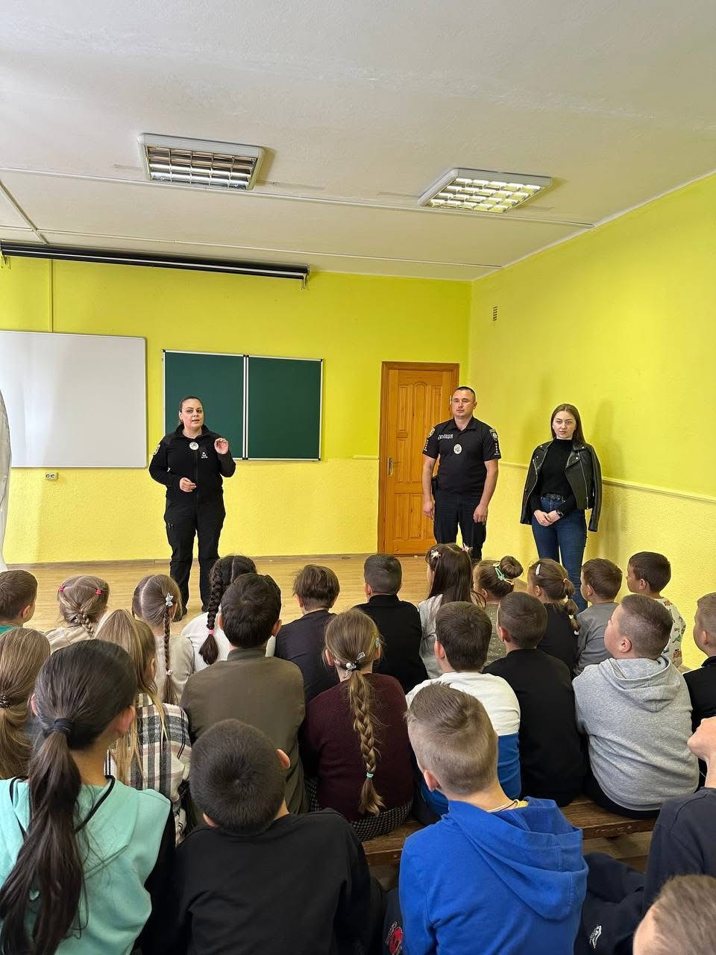
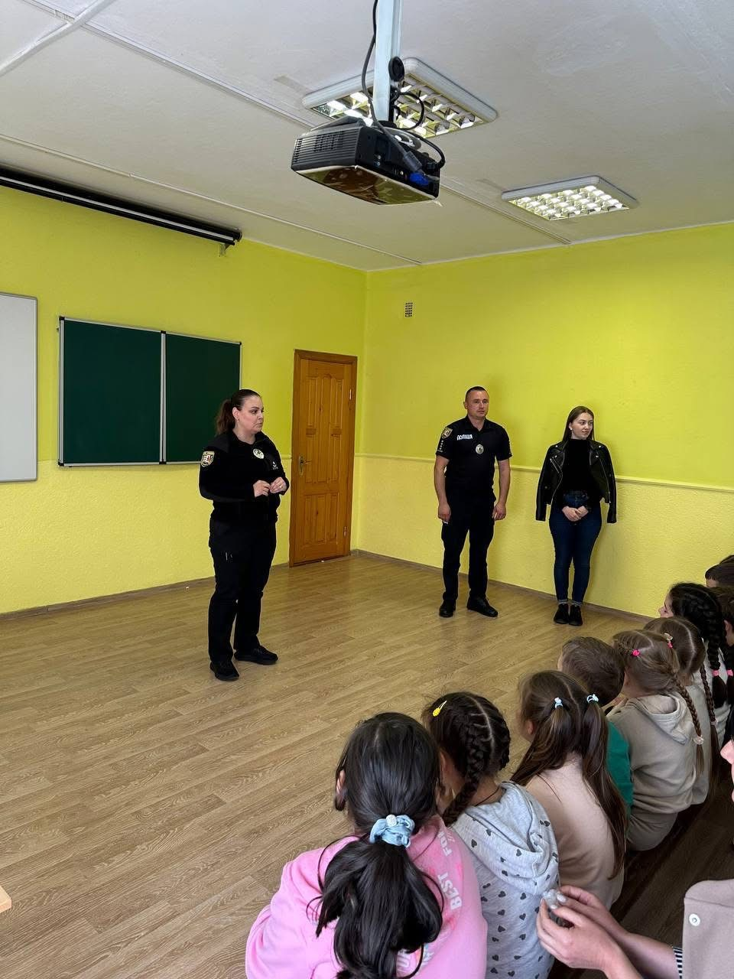
У рамках профілактичної роботи інспектором ювенальної превенції майором поліції Гарапко Т.В. , поліцейським офіцером громади капітаном поліції Маляр М.В.та представником СБУ були проведені змістовні бесіди з учнями та вчителями.

Slide 30
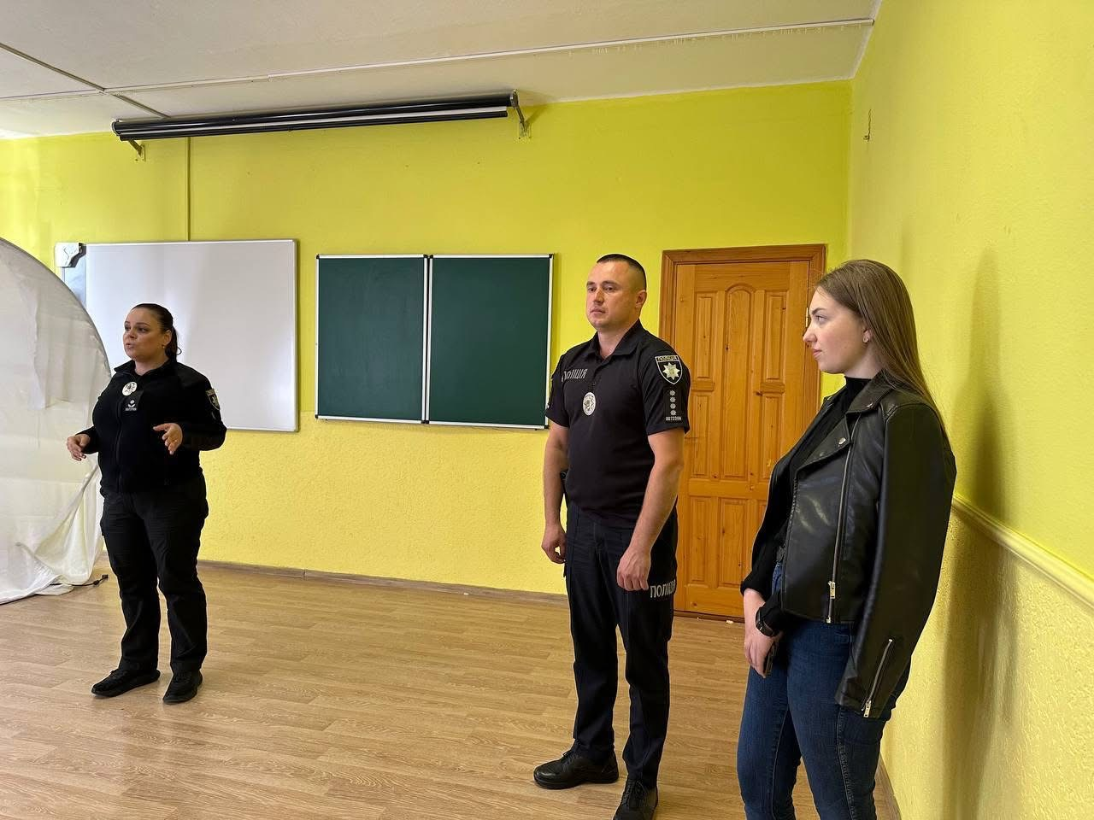

Slide 31
Соціальний захист
Соціальна підтримка дітей пільгових категорій, що навчаються у гімназії, проводиться згідно з діючим законодавством. На початок навчального року та впродовж року підготовлені списки учнів пільгових категорій. Кількість дітей у них становить:
- Внутрішньо переміщені особи – 4
- діти, батьки яких є учасниками у здійсненні заходів із забезпечення національної безпеки і оборони, відсічі і стримування збройної агресії російської федерації, забезпеченні їх здійсненні – 3 ;
- дітей з інвалідністю – 1;

Slide 32
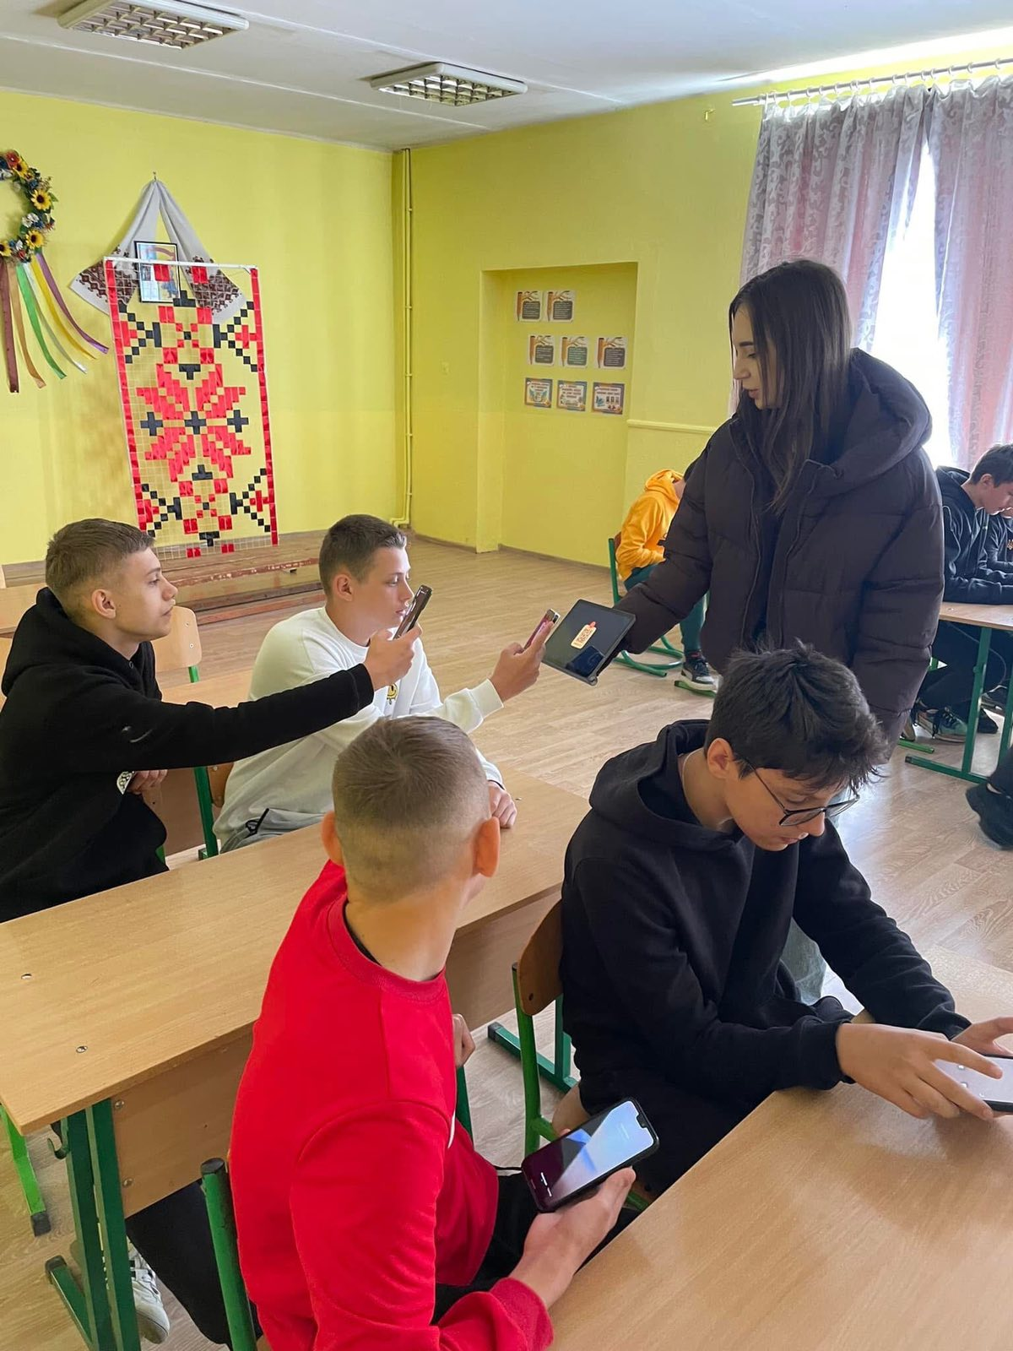
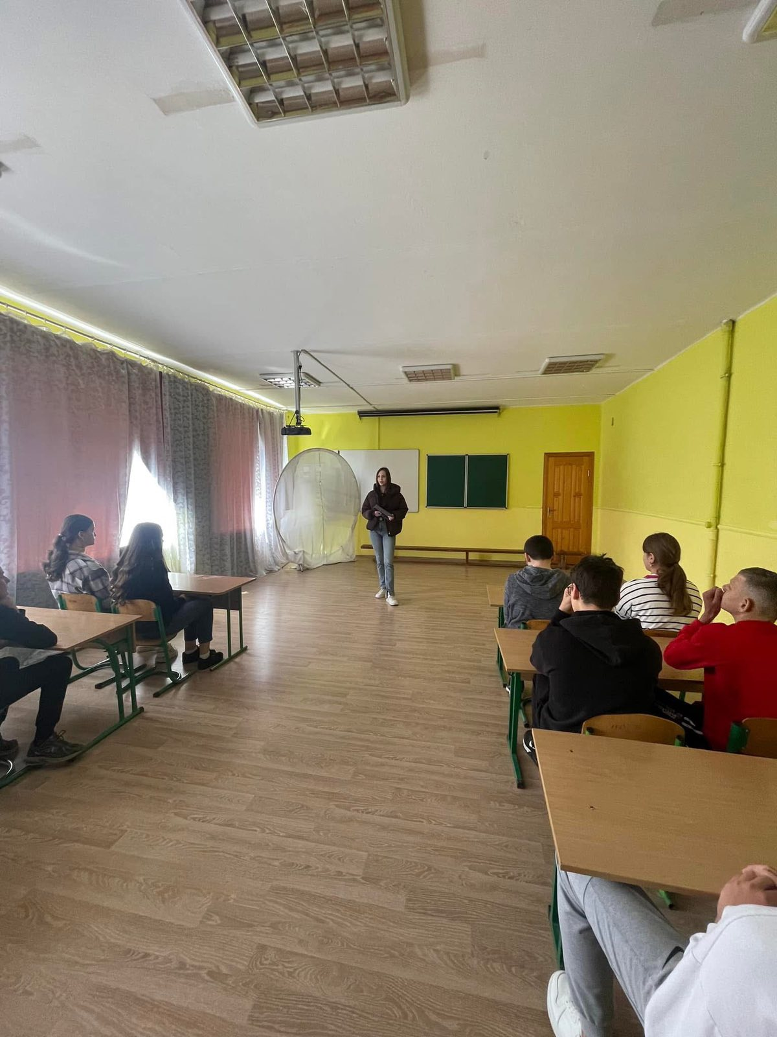
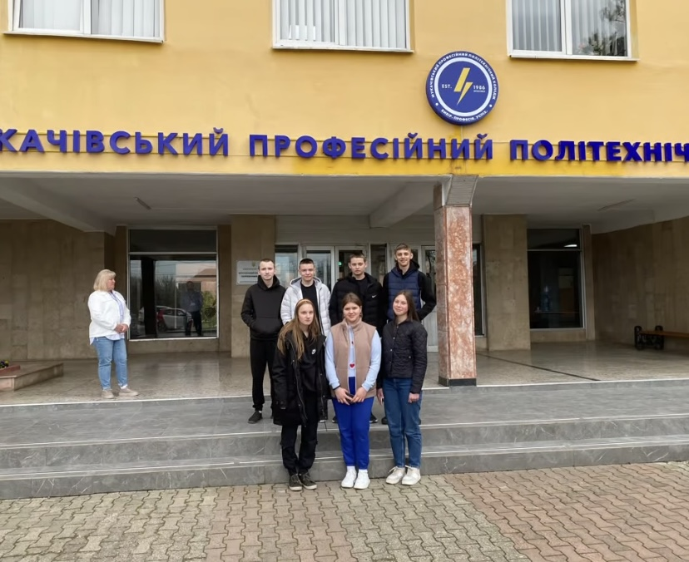
ПРОФОРІЄНТАЦІЙНА РОБОТА

Slide 33
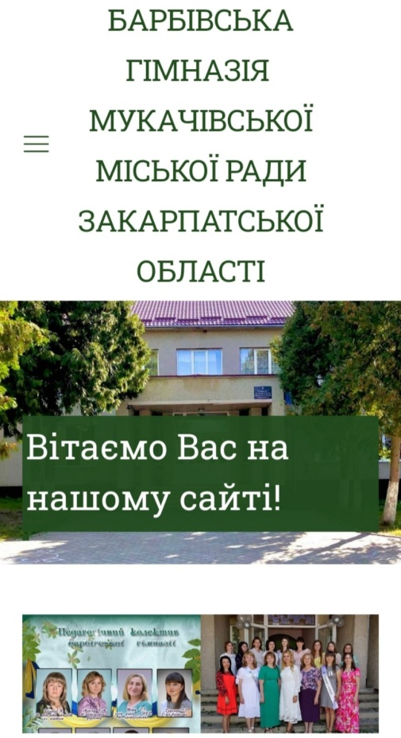
Прозорість та Інформаційна відкритість закладу
сайт гімназії
ІНФОРМАЦІЙНА СТОРІНКА Facebook

Slide 34
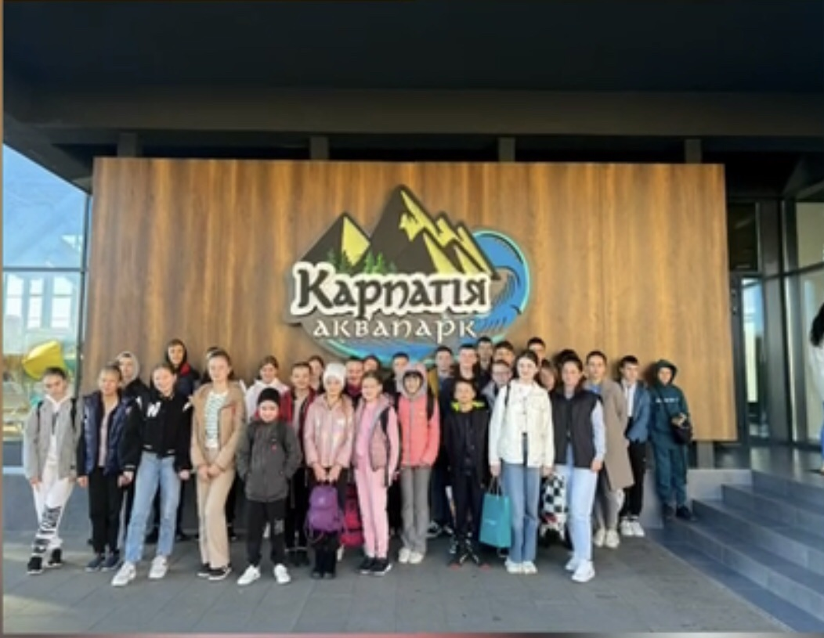
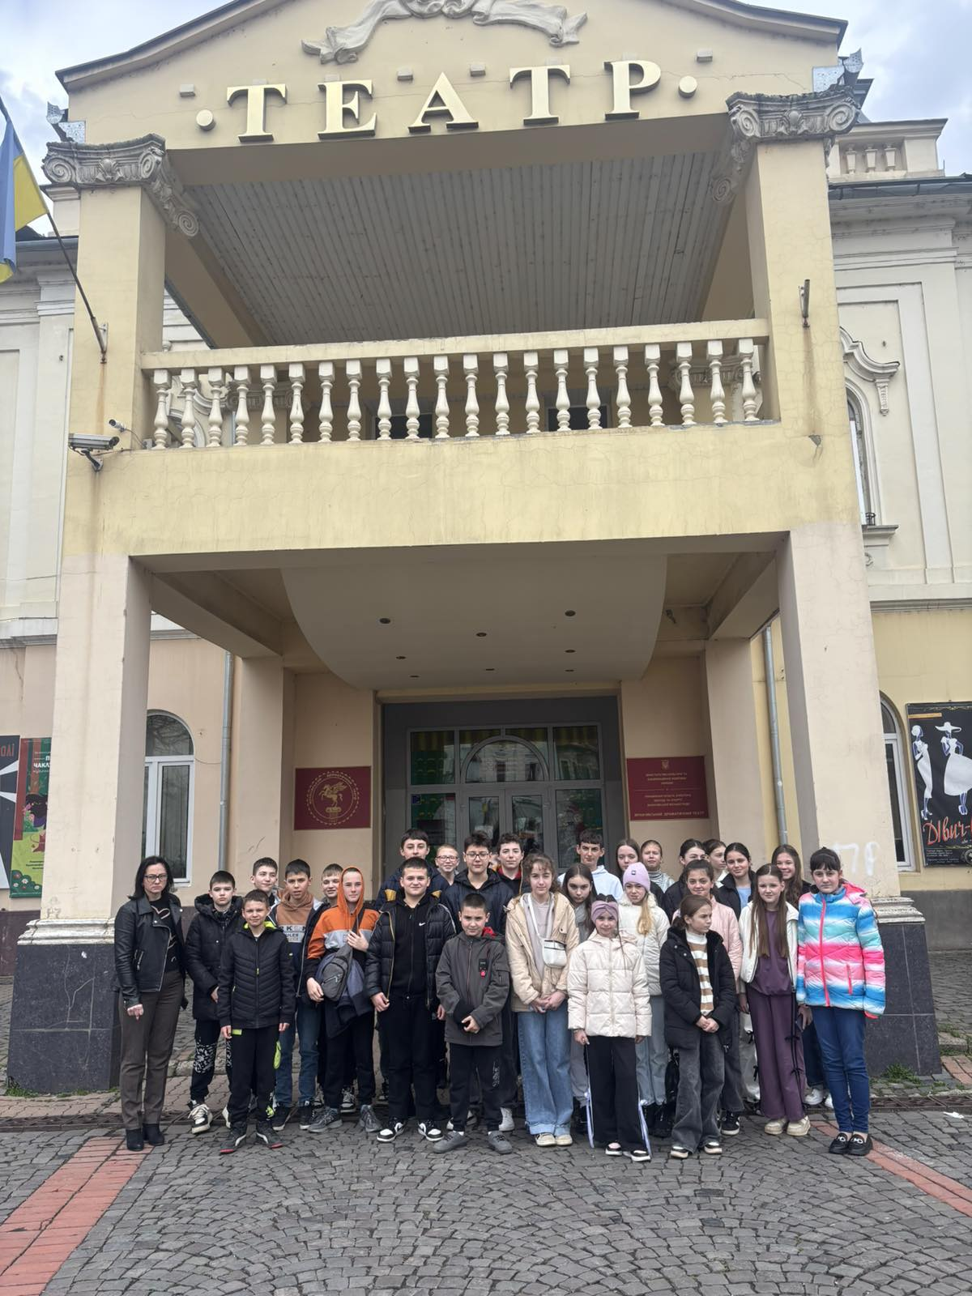
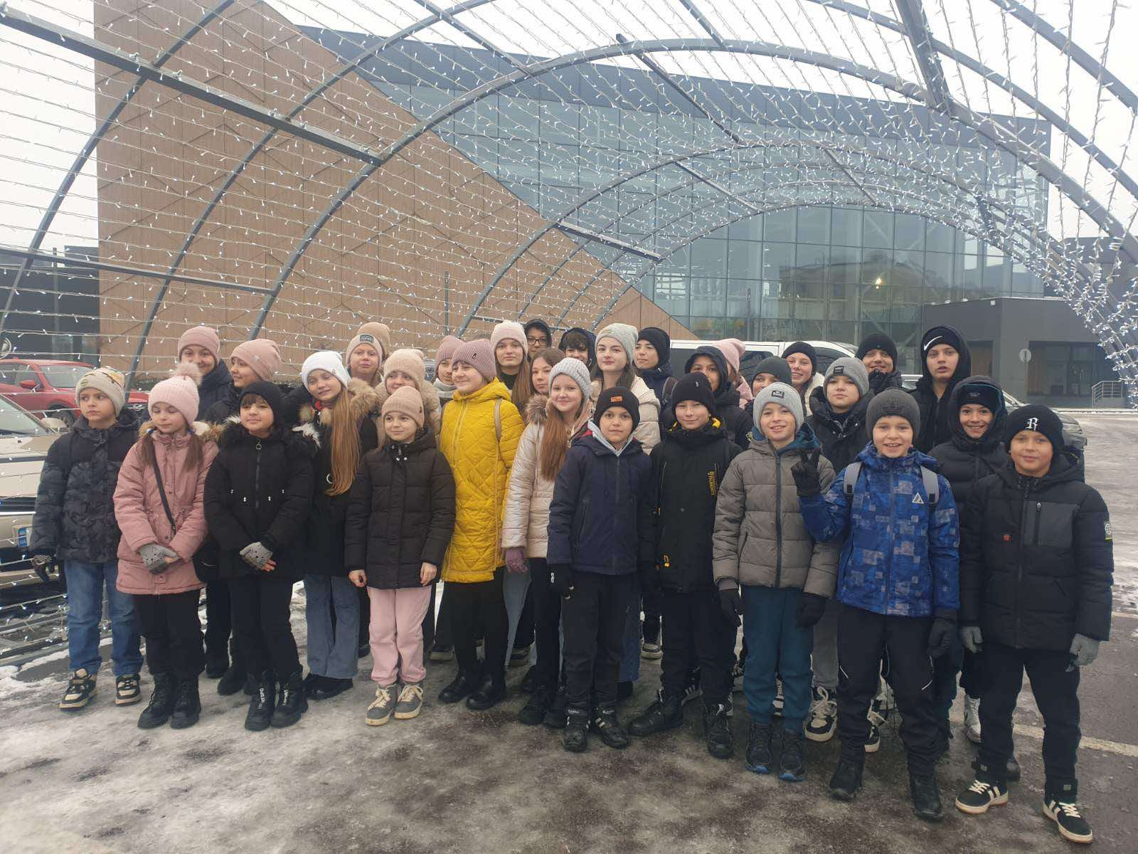
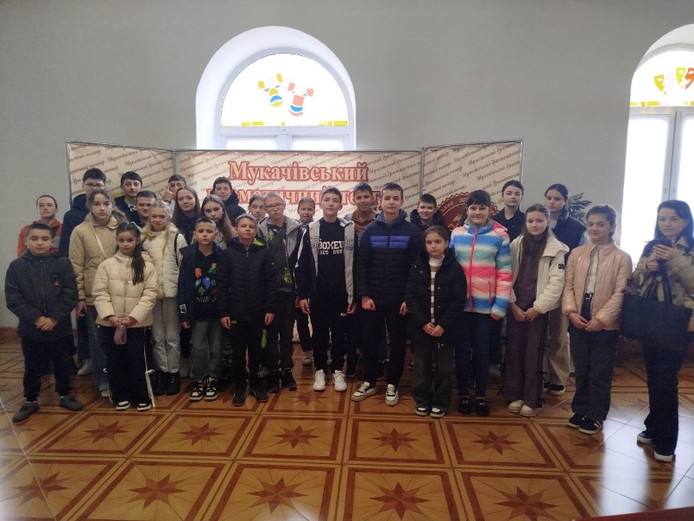
Доброзичливий мікроклімат між суб`єктами навчально – виховного процесу
Укріплення звичаїв, традицій навчального закладу
Спільні поїздки, заходи на природі, екскурсії
Залучення учнів до спортивних заходів, формування шкільної команди з учнів різних класів, різновікові спортивні команди, які відстоюють честь школи у змаганнях
Проведення загальношкільних ігрових і культурних заходів (виступів, спектаклів, концертів за участю учнів )

Slide 35
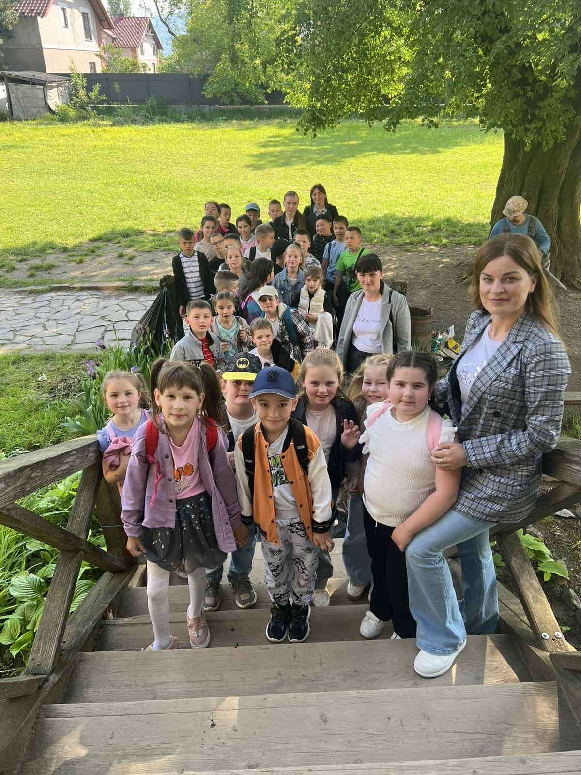
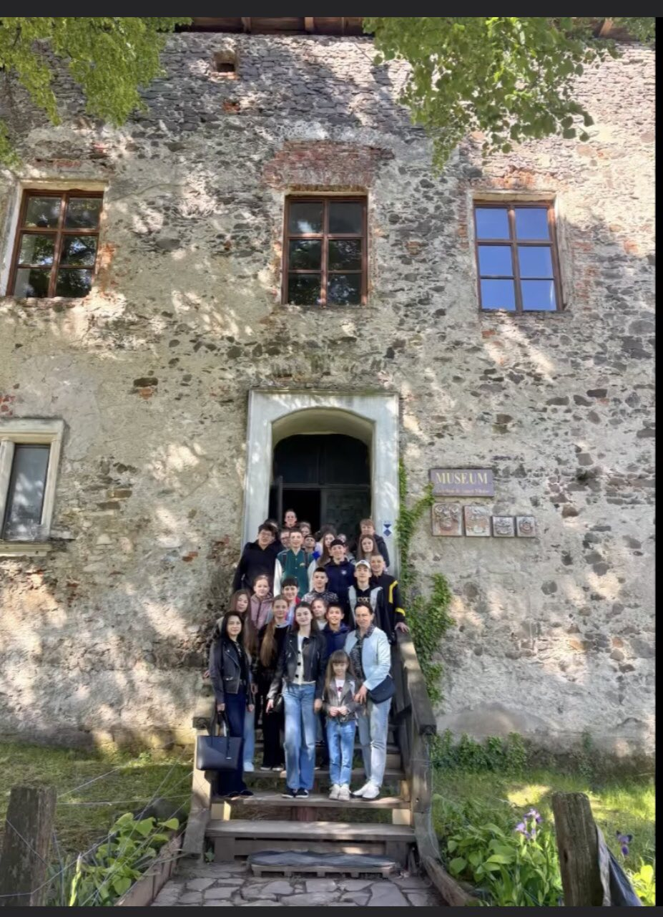
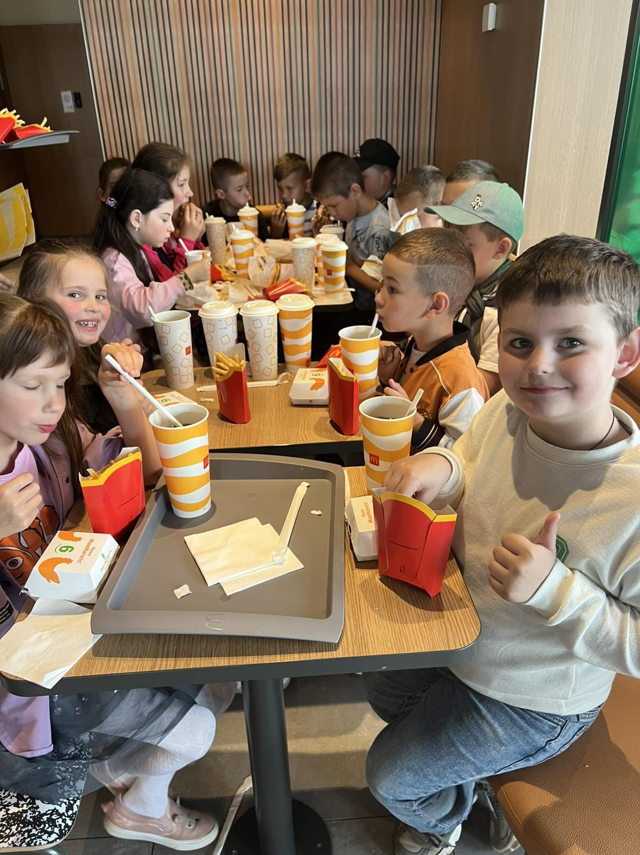
Екскурсія до чинадіївського замку «сент – міклош»”

Slide 36
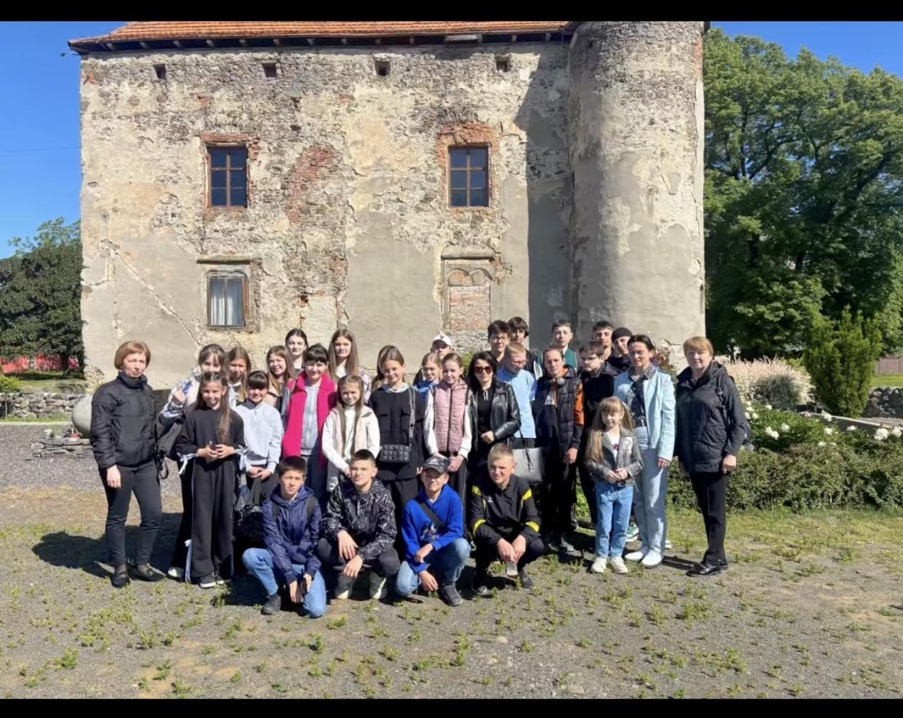

Slide 37
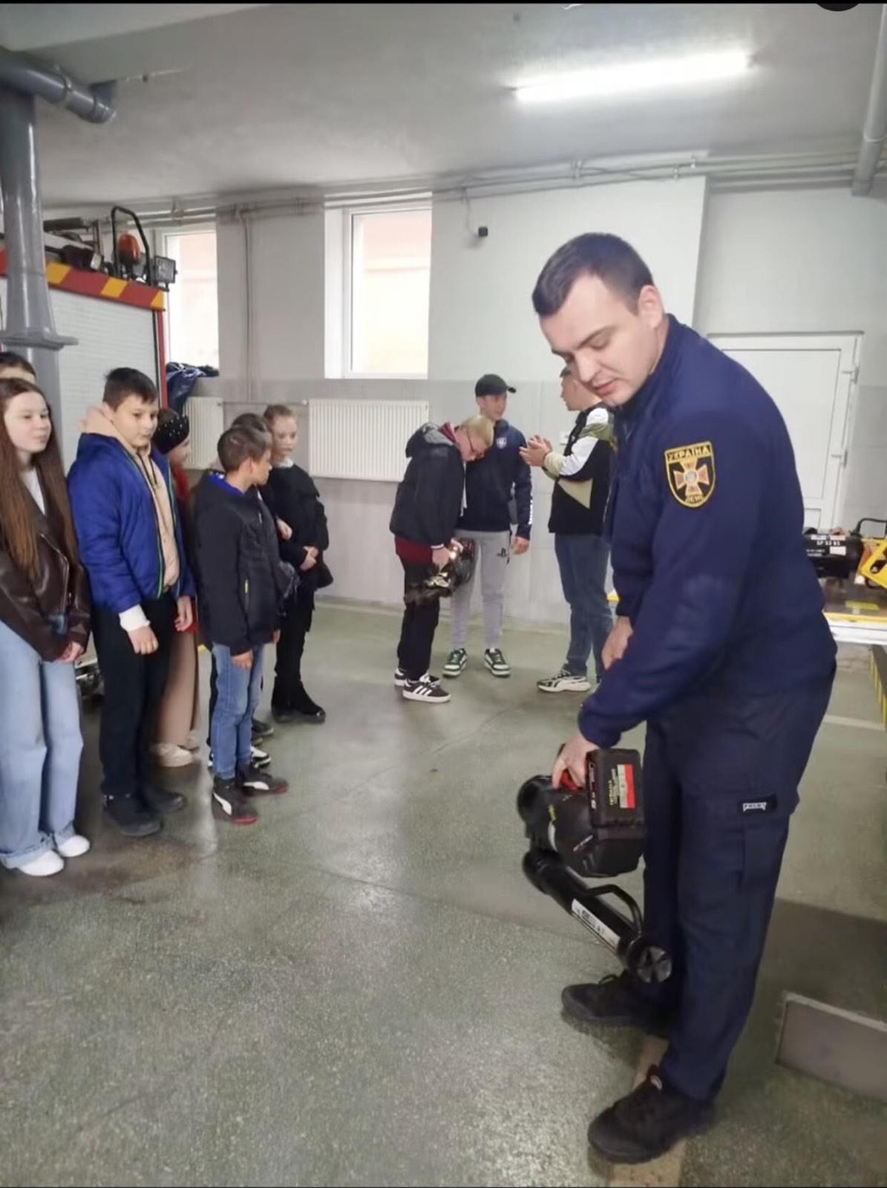
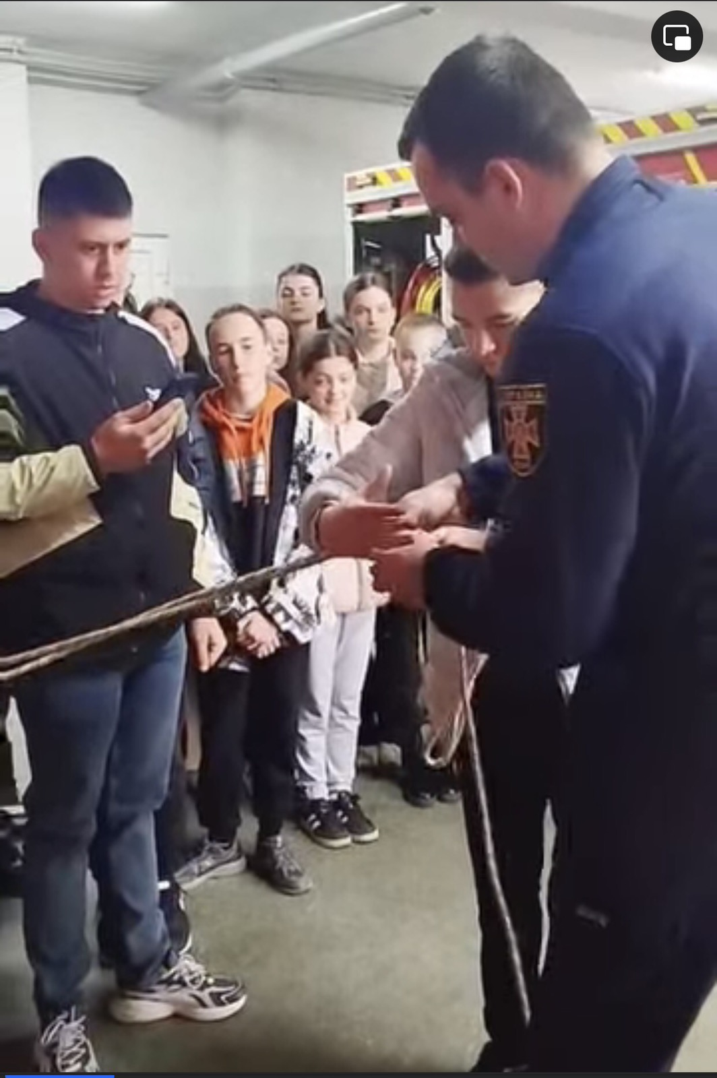
Пізнавальний візит до Мукачівського РУ ДСНС Закарпаття

Slide 38
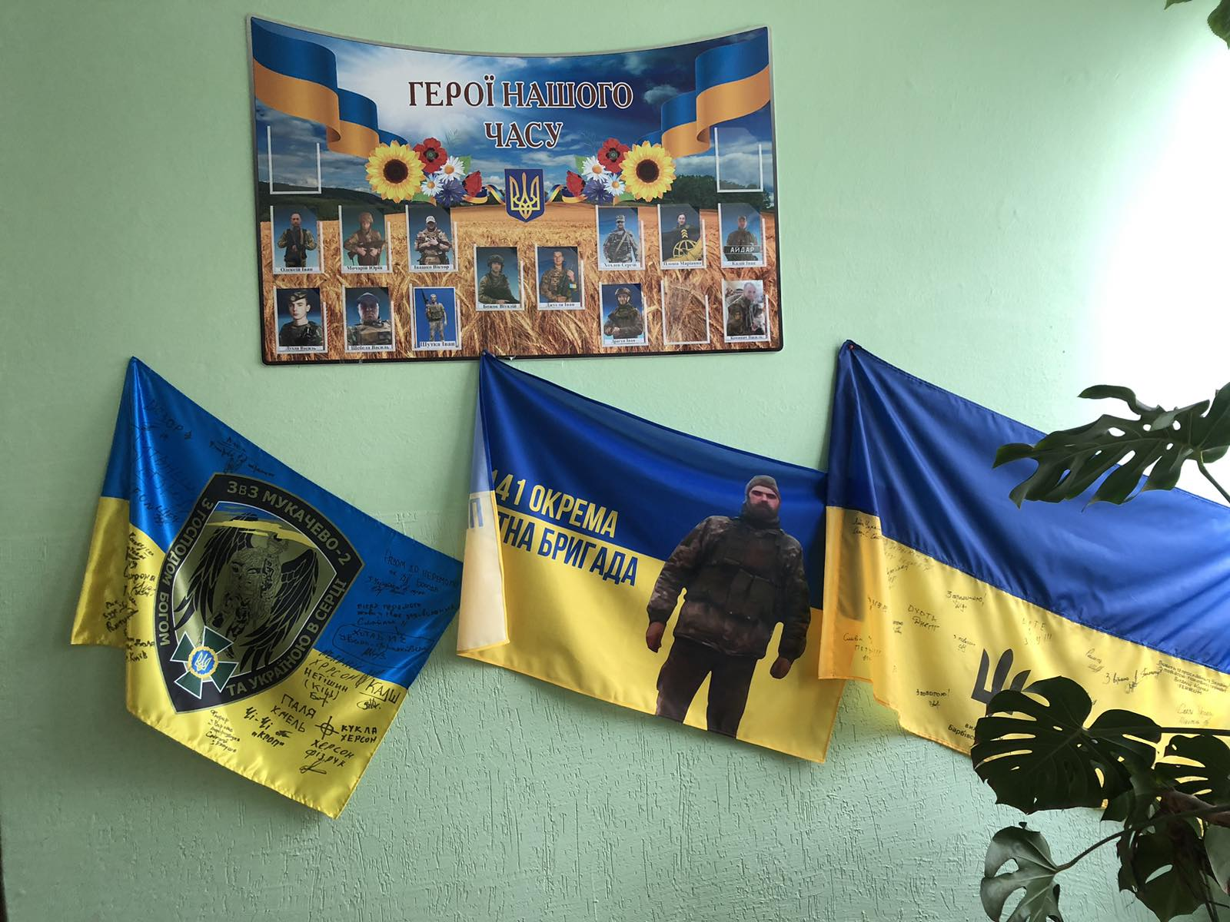

Slide 39
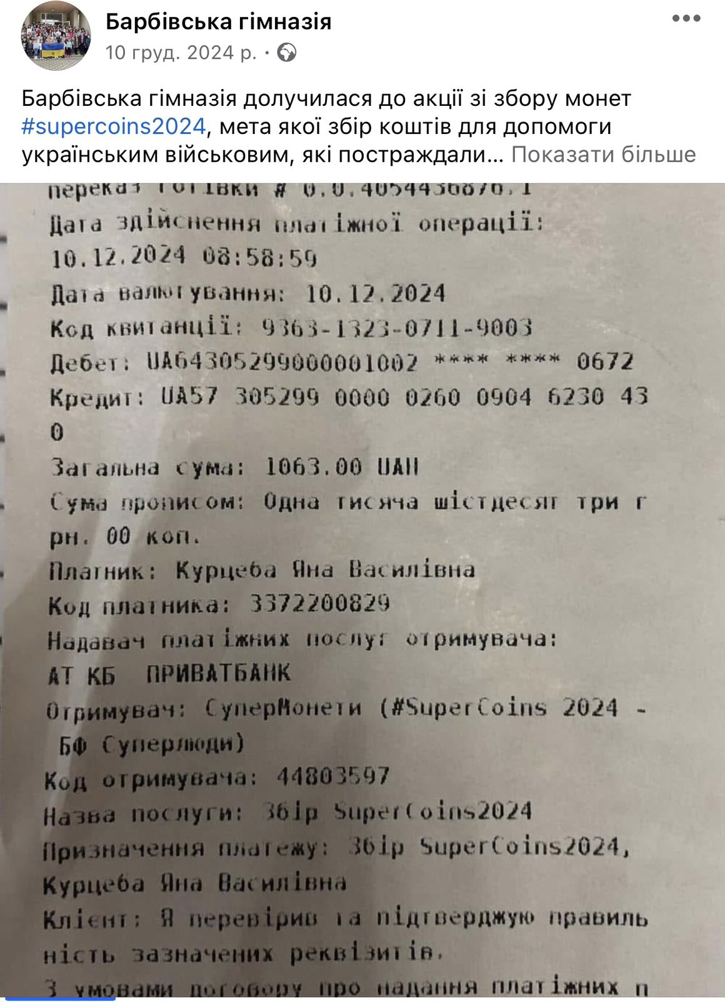
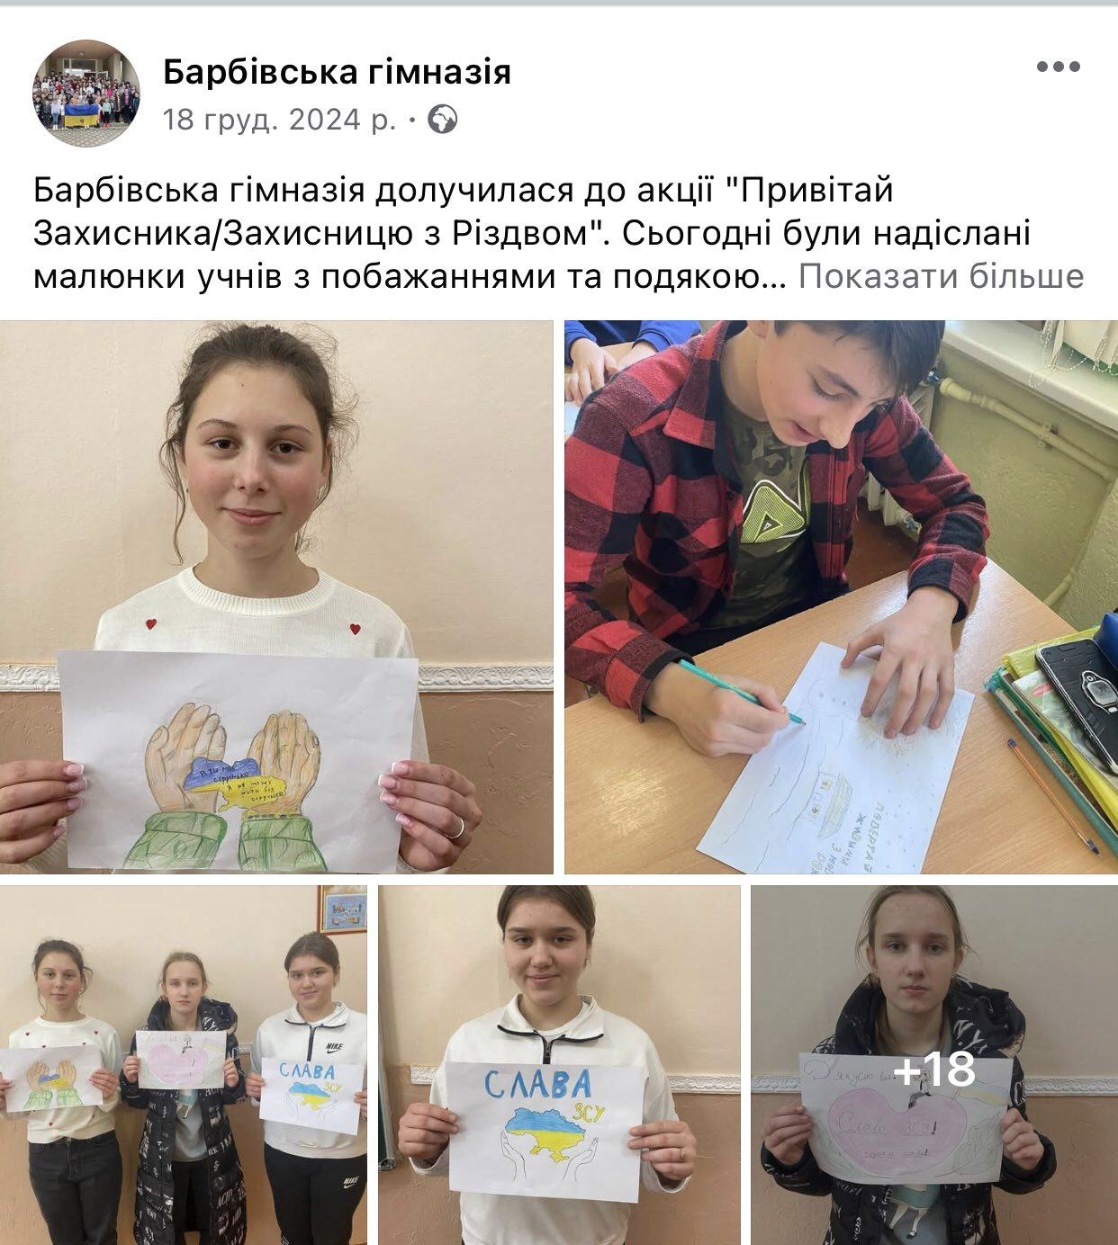
Співпраця з батьками.
Допомога для наших Захисників

Slide 40
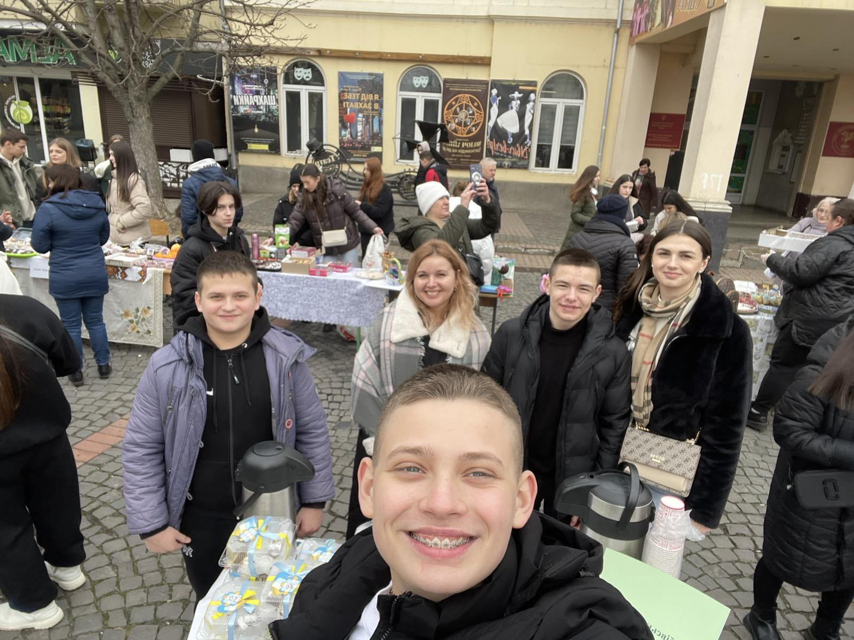

Slide 41
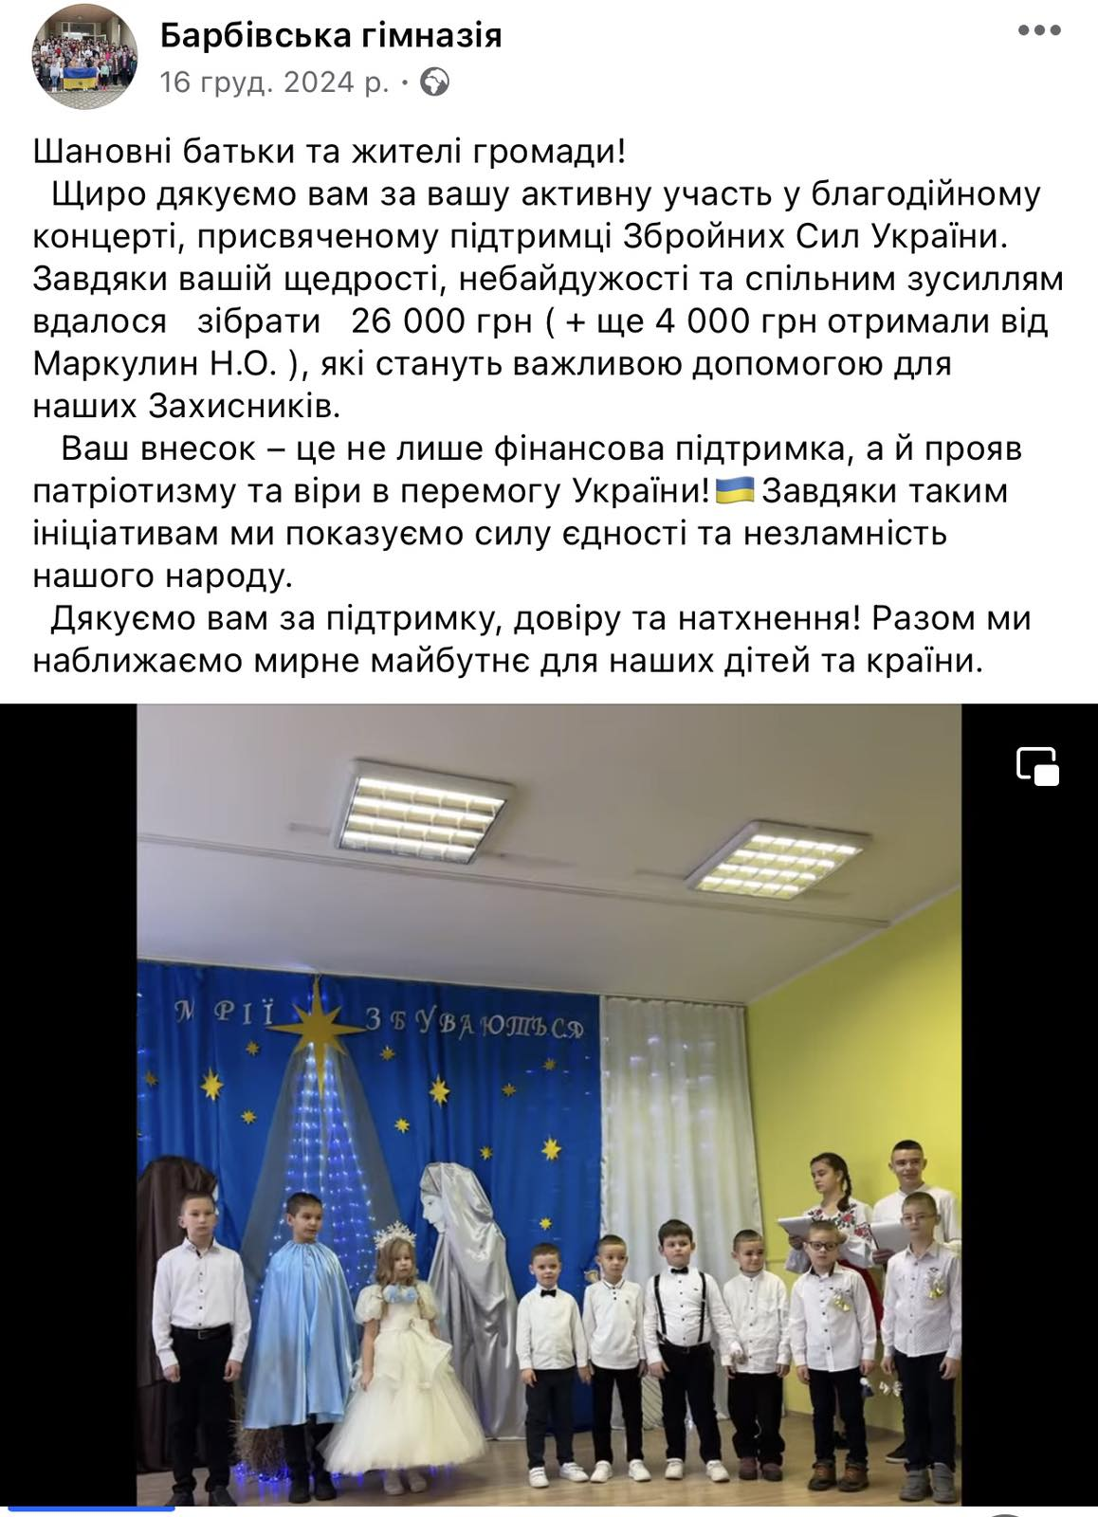
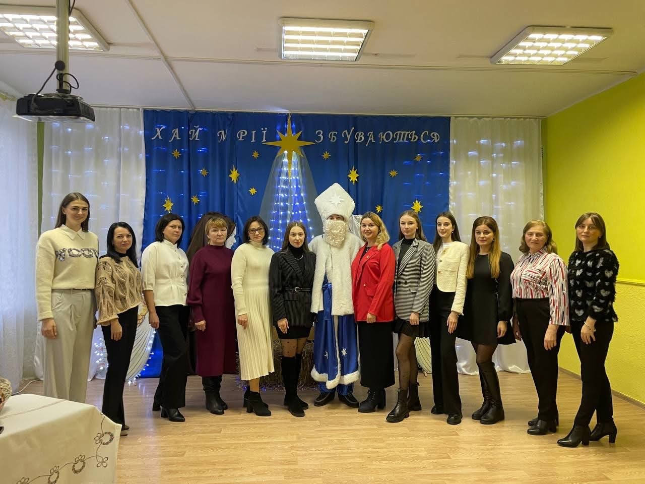

Slide 42
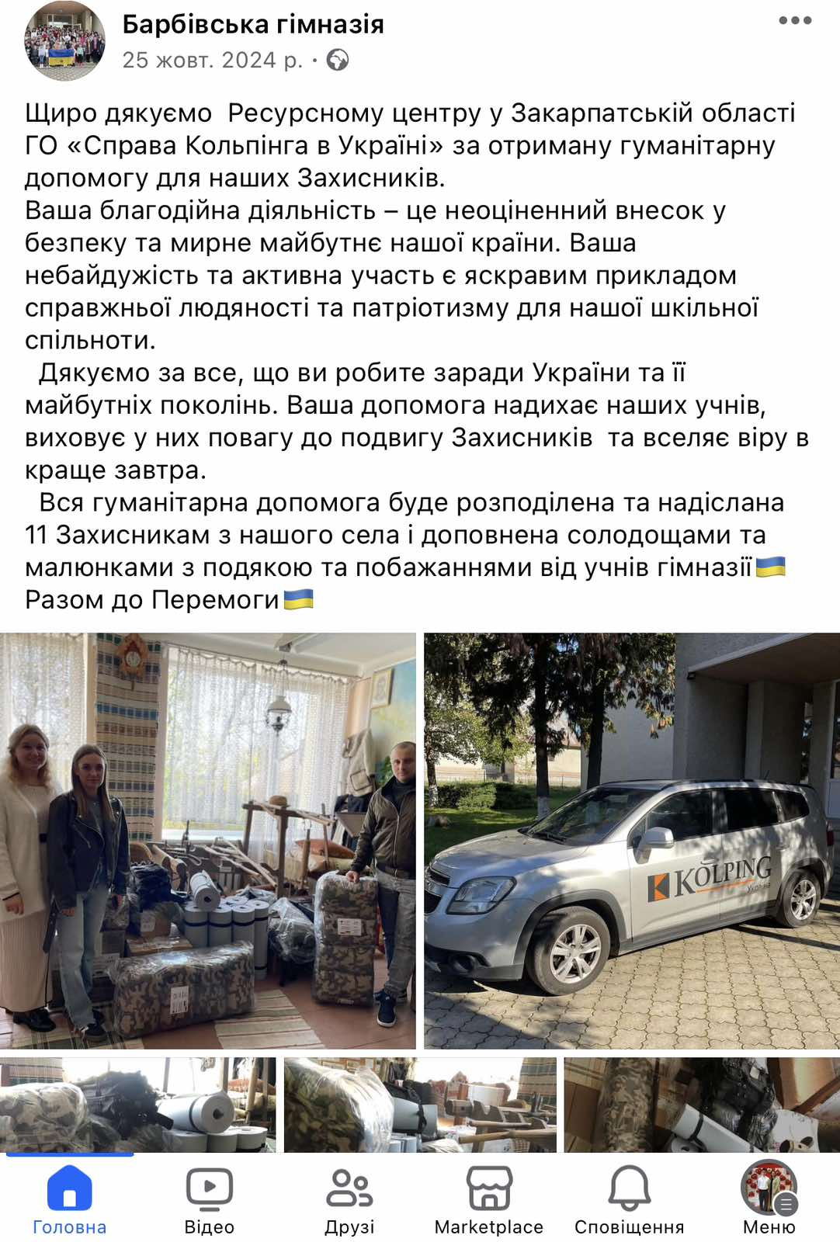
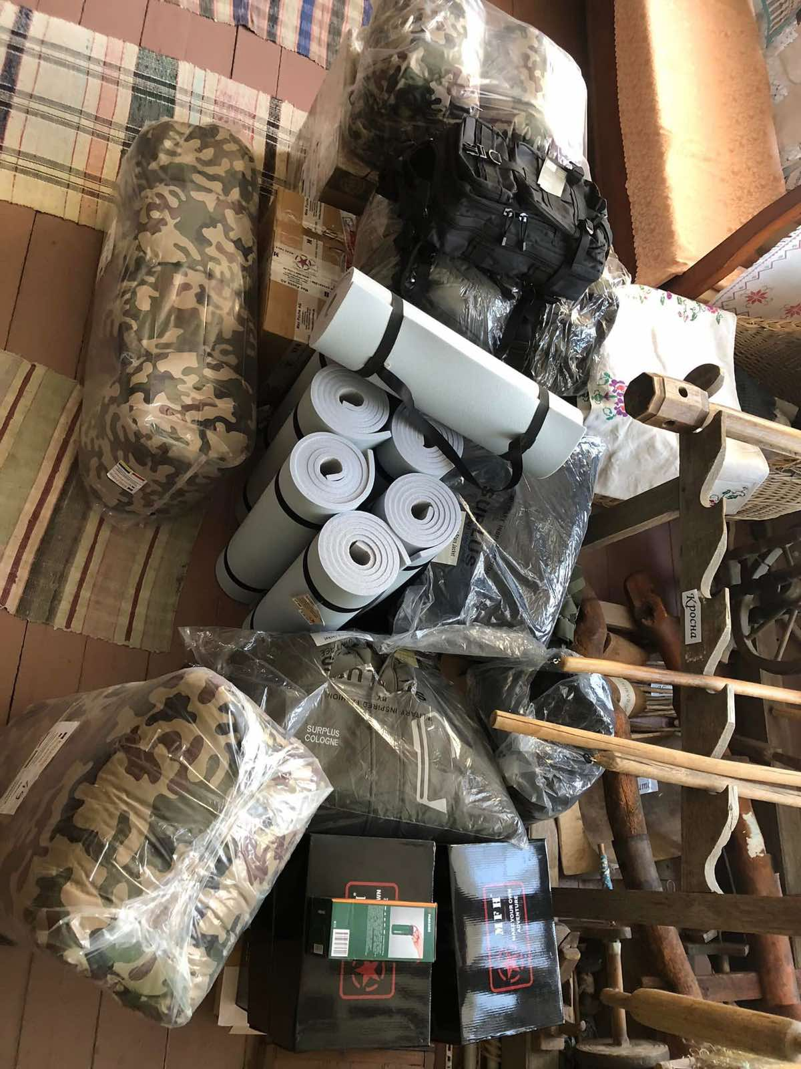

Slide 43
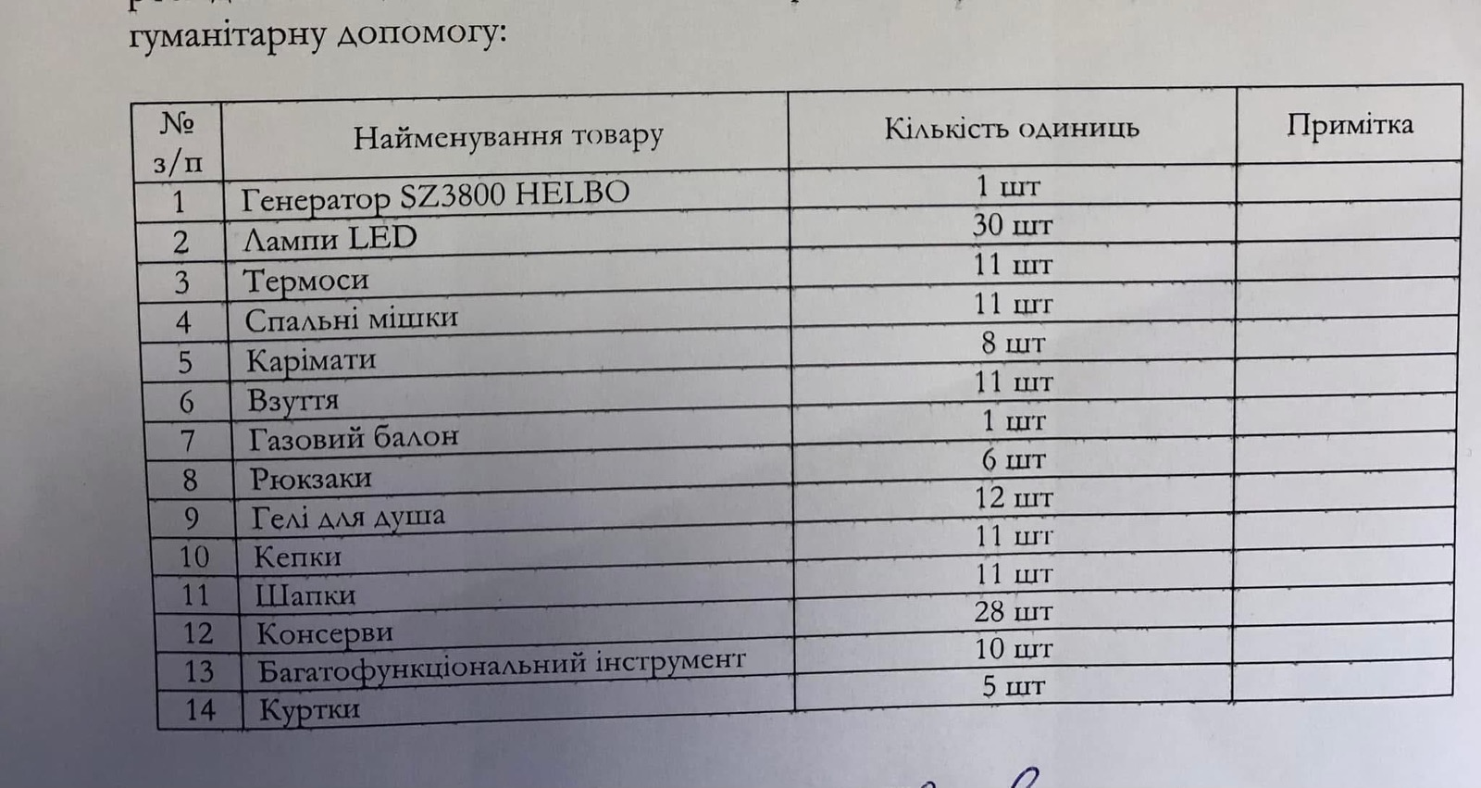

Slide 44



Slide 45



Slide 46



Slide 47



Slide 48



Slide 49
Управлінська діяльність

Slide 50
Фінансово-господарська діяльність

Slide 51

МАТЕРІАЛЬНО-ТЕХНІЧНА БАЗА

Slide 52


Slide 53


Slide 54


Slide 55


Slide 56


Slide 57
Голосування

Slide 58

Дякую за увагу!

